Slide 1
MIF2-DDA-PRIIPs
Le nouveau parcours client épargne financière et assurance
18/01/2018
IT-CE - Division Conduite du Changement – Pôle Client
BPCE - Direction Développement BDD
BPCE - Accompagnement du changement MIF2-DDA-PRIIPs
BPCE - RH Formation

Slide 2

Les nouvelles exigences de la réglementation
Les réglementations MIF2-DDA-PRIIPs* entrent en vigueur en 2018 et visent à renforcer la protection de l’investisseur sur les marchés financiers, à travers 4 exigences communes
Le parcours client s’en trouve modifié sur le poste de travail, et les étapes de déroulement de l’entretien commercial seront davantage formalisées.
1
Une connaissance client accrue
PRIIPs
2
La transparence de l’information
3
L’adéquation du conseil au client
DDA
MIF 2
4
Un suivi dans la durée
*MIF II (Directive sur les marchés des instruments financiers)/ DDA (Directive sur la Distribution d’Assurance)/ PRIIPs (Packaged Retail Investment and Insurance Products)

Slide 3
Ce qui change…
Jusqu’à présent, le devoir de conseil se déroulait pendant l’acte de vente et différait selon l’enveloppe proposée (titres ou assurance vie) : le conseiller devait donc s’engager sur des solutions de placement avant même d’échanger avec son client, puis s’assurer après coup de leur adaptation aux informations et besoins exprimés.
MIF2/DDA/PRIIPs clarifient cette question, et imposent à présent un parcours conseil spécifique
distinct et préalable à la souscription dans le système d’information,
basé sur la prise en compte de la situation globale du client, de ses projets et de son rapport au risque,
garantissant l’adéquation de la proposition du conseiller à cette situation.
Ce parcours se conclut par un document de synthèse, signé du client, qui reprend :
l’ensemble des éléments de sa situation ayant permis d’établir le conseil,
la proposition de placement que lui a faite le conseiller,
ses choix finaux, validant cette proposition ou lui apportant des modifications.

Slide 4
Le nouveau parcours epargne financière et assurance
Ainsi, l’enchainement des faits ayant amené le client à prendre ses décisions d’investissement est conservé dans le système, pour plus de transparence et de traçabilité.
Il s’agit du Nouveau parcours client épargne financière et assurance, qui se déroule en 5 étapes et dont les différents écrans vont être déroulés pas à pas.
Connaissance client
QCF
Définition des projets
Propo de la banque
Infos
précontractuelles
Choix du client
Synthèse Epargne
Souscriptions
Données pré-existantes
Nouveau parcours client épargne financière et assurance
Vente

Slide 5
Les objectifs du document et la façon de l’utiliser
Précisons quelques notions avant de réaliser le cas client :
Connaissance client
QCF
Définition des projets
Propo de la banque
Infos
précontractuelles
Choix du client
Synthèse Epargne
Souscriptions
Il s’agit de la découverte :
épargne à allouer, objectifs, durée, profil de risque.
Répartition recommandée en faisant appel ou non aux Portefeuilles modèles.
Communication au client des caractéristiques des supports proposés et notamment remise des frais ex-ante.
Pour chaque projet, le client peut suivre ou non le conseil fourni.
Document signé reprenant tous les termes de l’entretien.

Slide 6
Les objectifs du document et la façon de l’utiliser
Afin de vous familiariser avec l’enchainement des nouveaux écrans nous allons réaliser ensemble un cas client. Il nous permettra :
de visualiser toutes les étapes de l’entretien
d’utiliser les portefeuilles modèles et une allocation libre
de traiter le cas particulier du client qui pourrait refuser notre conseil.
Les 2 premières étapes sont des prérequis au parcours.
Ces étapes, inchangées et connues, ne seront pas développées dans ce module
Connaissance client
Questionnaire Connaissance Financière
Durant le module, l’étape en blanc sur cette frise vous permettra de de vous repérer.
Connaissance client
QCF
Définition des projets
Propo de la banque
Infos
précontractuelles
Choix du client
Synthèse Epargne
Souscriptions
Dans l’exemple nous nous situons dans l’étape « Proposition de la banque »

Slide 7
Déroulons maintenant notre cas client

Slide 8
Présentation du cas client
La personne que nous recevons est déjà cliente.
Elle a 60 ans.
Elle est BPe et détient divers produits d’épargne et de trésorerie pour environ 100 K€, dont un Nuances 3D pour 15 K€ et un CDD pour 27 K€.
Nous la rencontrons car elle vient de percevoir un héritage de 30 K€.
A l’issue de la découverte nous avons convenu ensemble des orientations suivantes :
elle fixe à 15 K€ l’épargne de précaution à conserver a minima, et veut allouer 55 K€ à l’investissement d’aujourd’hui ,
elle souhaite préparer sa retraite, qu’elle envisage à 67 ans, affecter à ce projet 40 K€ et les verser sur son contrat nuances 3D déjà existant (elle souhaite rester sur un risque modéré),
elle veut dynamiser les 15 K€ restants, en acceptant un risque élevé et en investissant cette somme sur son PEA.

Slide 9
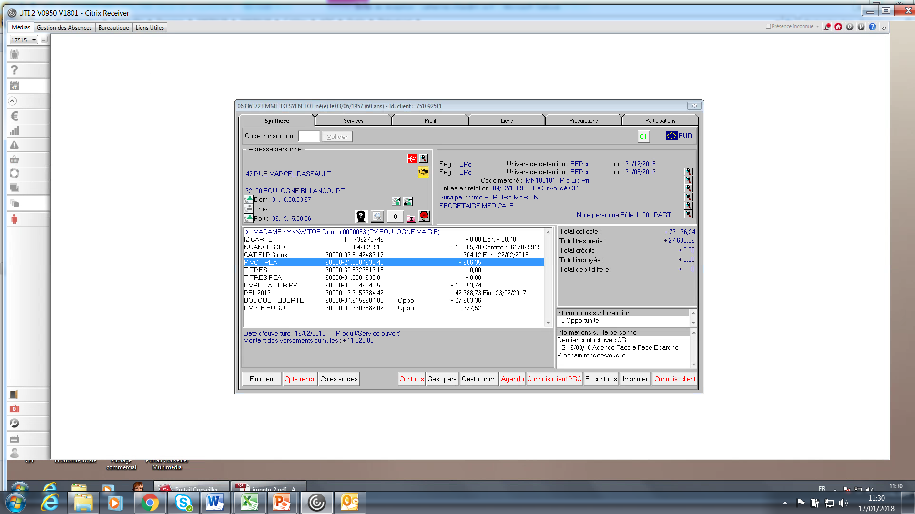
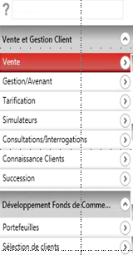
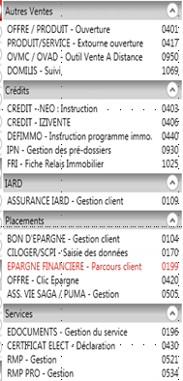
Connaissance client
QCF
Définition des projets
Propo de la banque
Infos
précontractuelles
Choix du client
Synthèse Epargne
Souscriptions
Nous allons lancer le parcours par la transaction 0199
2 options pour lancer le parcours
Ou en sélectionnant dans le menu :
« Vente » puis…
… EPARGNE FINANCIERE – Parcours client
0199

Slide 10
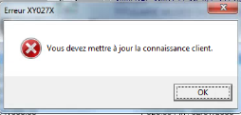
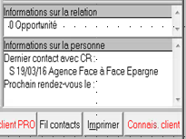
Connaissance client
QCF
Définition des projets
Propo de la banque
Infos
précontractuelles
Choix du client
Synthèse Epargne
Souscriptions
Nous l’avons vu, la mise à jour de connaissance client est un pré-requis. Toutefois si cela n’a pas été fait, des contrôles sont effectués.
Au lancement du parcours la validité des rubriques de connaissance client est contrôlée.
si les rubriques ne sont pas valides (car délai de validité dépassé, ou incomplètes) alors message bloquant :
Il faudra alors revenir sur connaissance client

Slide 11
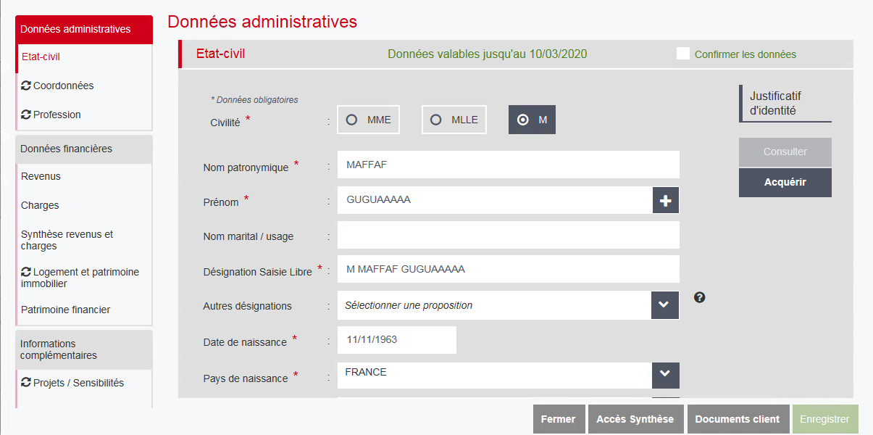
Connaissance client
QCF
Définition des projets
Propo de la banque
Infos
précontractuelles
Choix du client
Synthèse Epargne
Souscriptions
Passage obligatoire par Connaissance client si données non valides
Lorsque les données du client ne sont pas à jour.
un indicateur précise les rubriques à actualiser..
KYNOW
KYNOW
MME KYNOW TOE
!
Le symbole indique l’absence d’une donnée obligatoire.
01/10/1957
RETOUR au SOMMAIRE

Slide 12
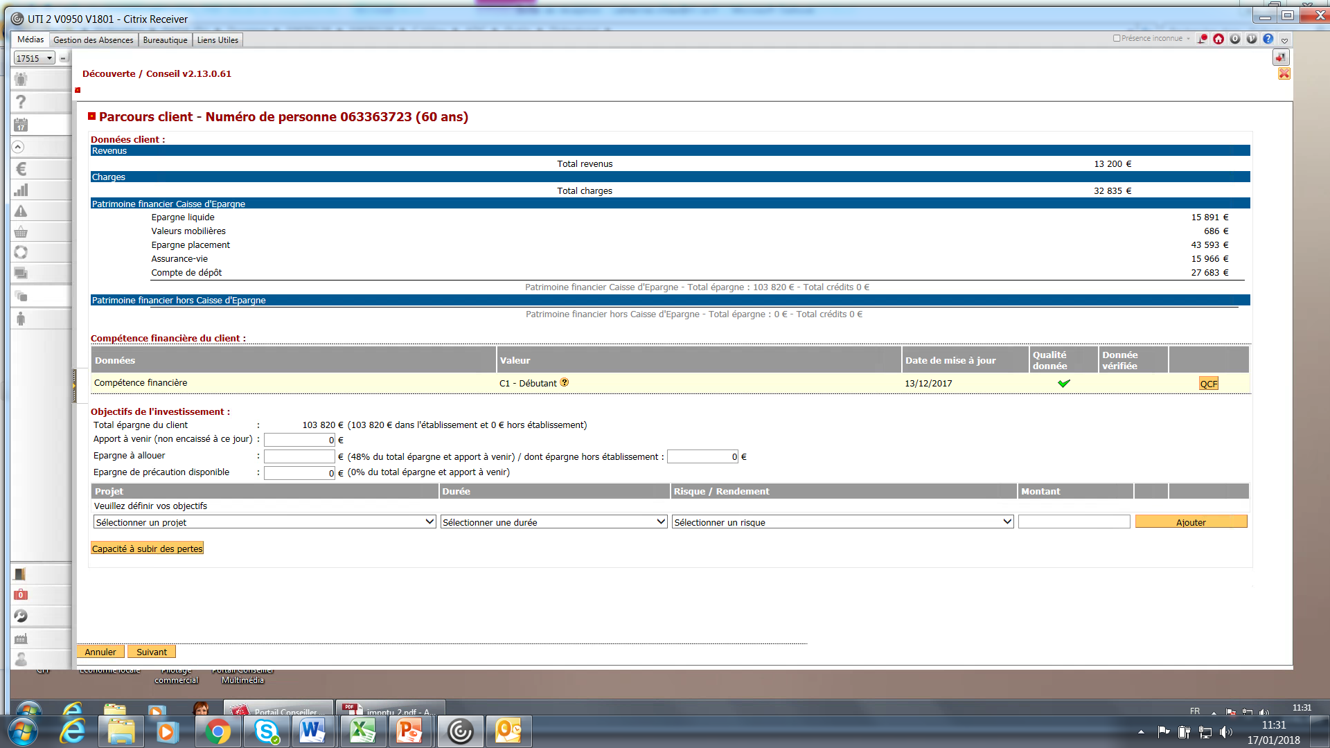
Connaissance client
QCF
Définition des projets
Propo de la banque
Infos
précontractuelles
Choix du client
Synthèse Epargne
Souscriptions
Une fois Connaissance client à jour, le parcours peut démarrer par la définition des projets
Cadre A
Le devoir de conseil
Cadre B
Objectifs d’investissement
Cadre C
Les projets

Slide 13
Connaissance client
QCF
Définition des projets
Propo de la banque
Infos
précontractuelles
Choix du client
Synthèse Epargne
Souscriptions
Les données restituées dans le cadre A correspondent à celles qui figurent dans le devoir de conseil.
Patrimoine financier par famille
Revenus et charges
Données restituées
Pas de saisie
Nous retrouvons les données de notre cliente :
Total épargne environ 100 K€,
un CDD de 27 K€
et un Nuances 3D de 15 K€
Les connaissances financières : réponses apportées au QCF qui demeure inchangé dans l’immédiat
Si le QCF est à revoir, l’accès se fait directement par ce bouton

Slide 14

Connaissance client
QCF
Définition des projets
Propo de la banque
Infos
précontractuelles
Choix du client
Synthèse Epargne
Souscriptions
Les données restituées dans le cadre B sont de nouvelles données, permettant de qualifier les objectifs d’investissement
Total épargne : restitué du cadre A
Données à saisir
Apport à venir : sommes non détenues à ce jour ni dans l’établissement ni hors établissement
Pour notre cliente, il s’agit de l’héritage de 30 K€
Epargne à allouer : montant maximum que le client souhaite investir dans ses projets ➔ supérieur à 0 et inférieur ou égal Total épargne + Apport à venir
Pour notre cliente, nous avons convenu de 55 K€
Epargne de précaution : montant qui doit rester disponible ➔
supérieur à 0 et inférieur ou égal Total épargne + Apport à venir
Pour notre cliente, elle souhaite conserver 15 K€

Slide 15
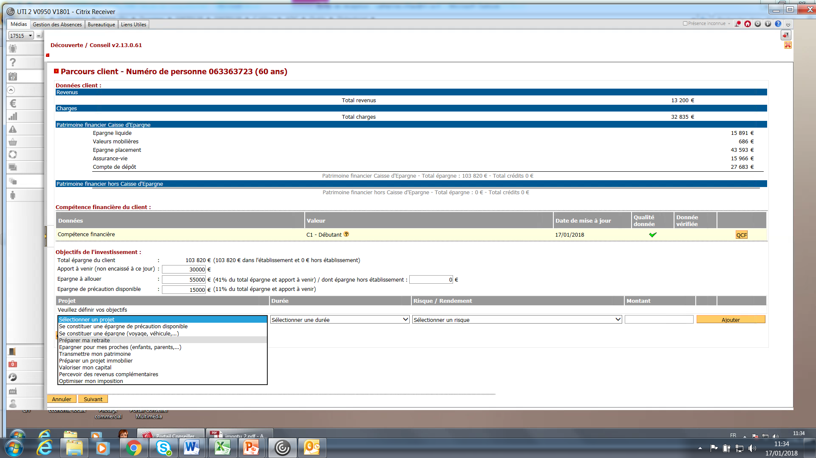
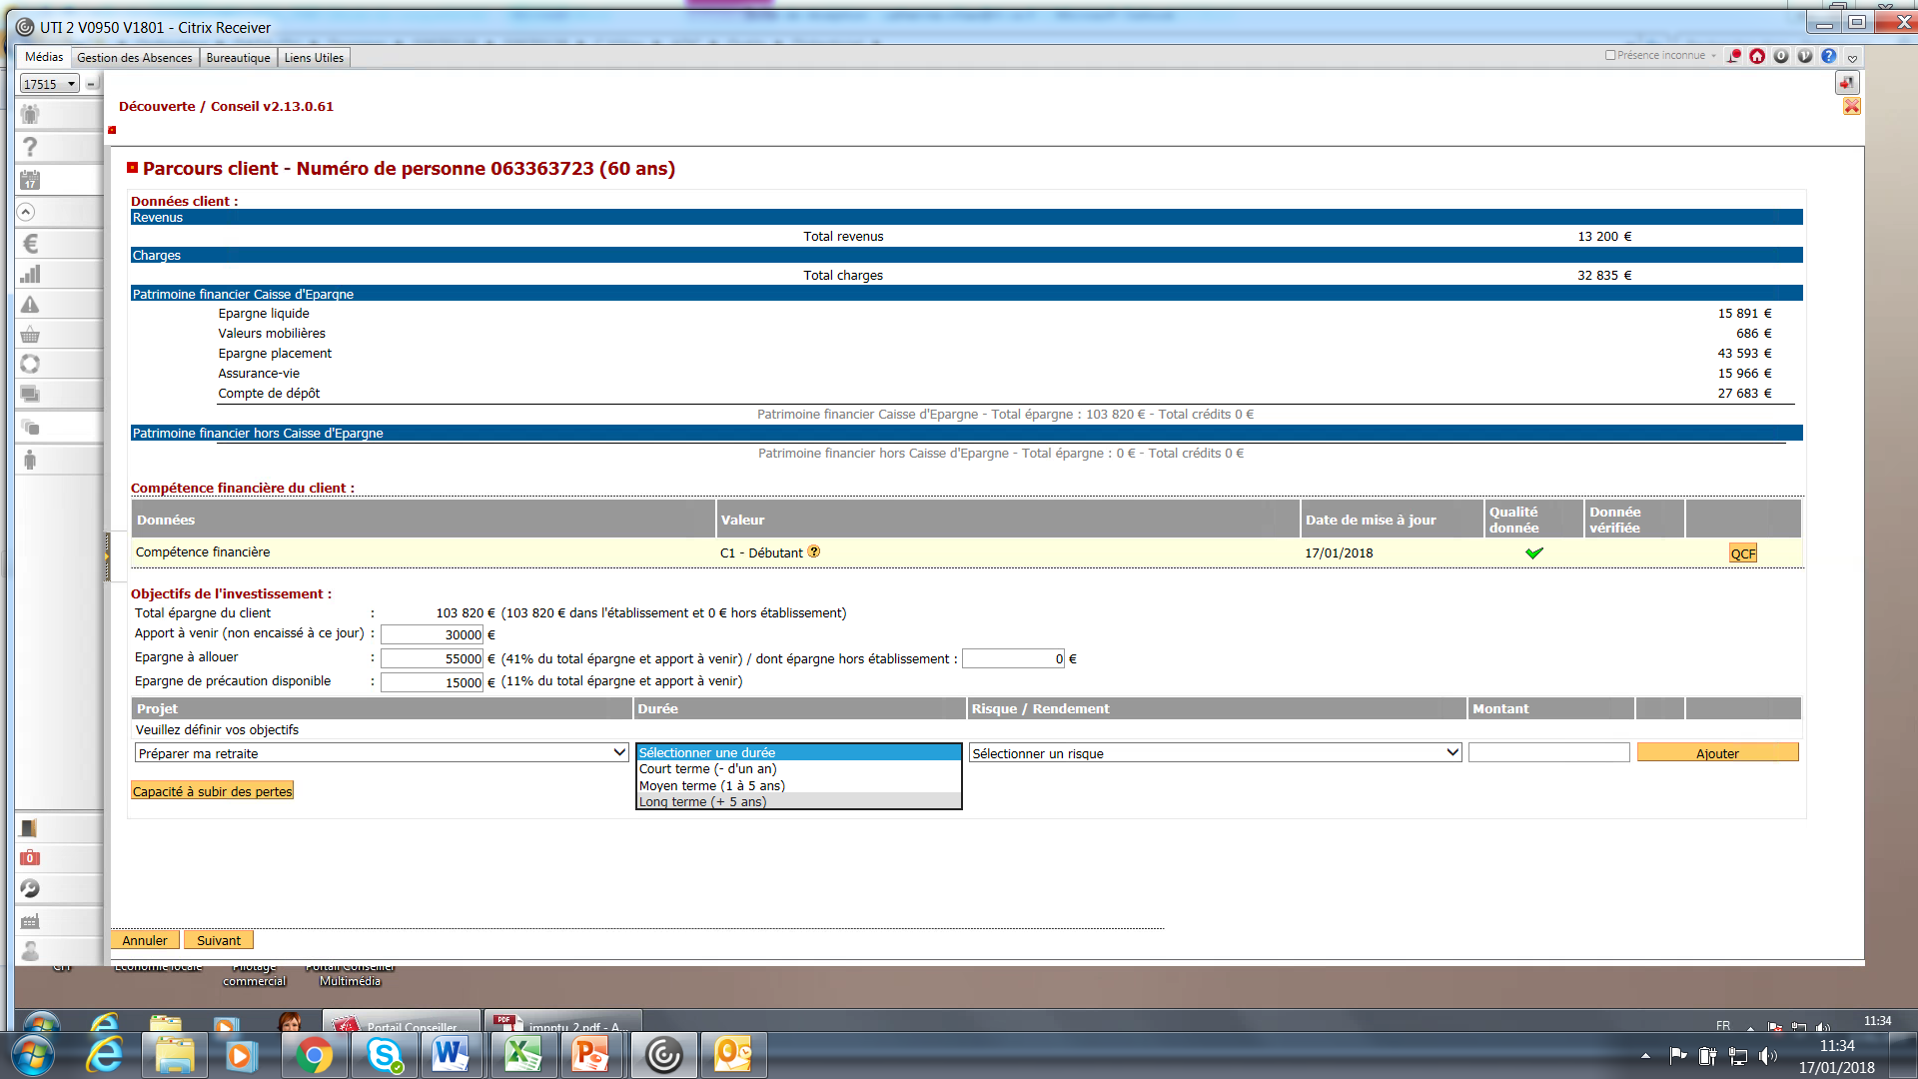
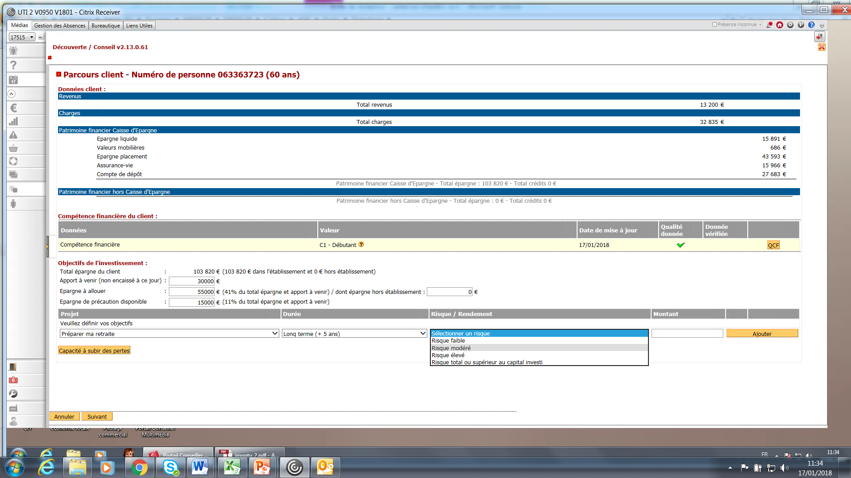
Connaissance client
QCF
Définition des projets
Propo de la banque
Infos
précontractuelles
Choix du client
Synthèse Epargne
Souscriptions
Cette partie va permettre de qualifier les projets (4 au maximum).
Saisissons donc le premier projet de notre cliente : son projet retraite
On sélectionne l’objectif du projet
On sélectionne
Une durée
On sélectionne
Un niveau de risque
On Saisit
Le montant
Pour notre cliente
Préparer ma retraite
Pour notre cliente
7 ans, donc > 5 ans
Pour notre cliente
Risque modéré
Pour notre cliente
40 000 €
40000

Slide 16
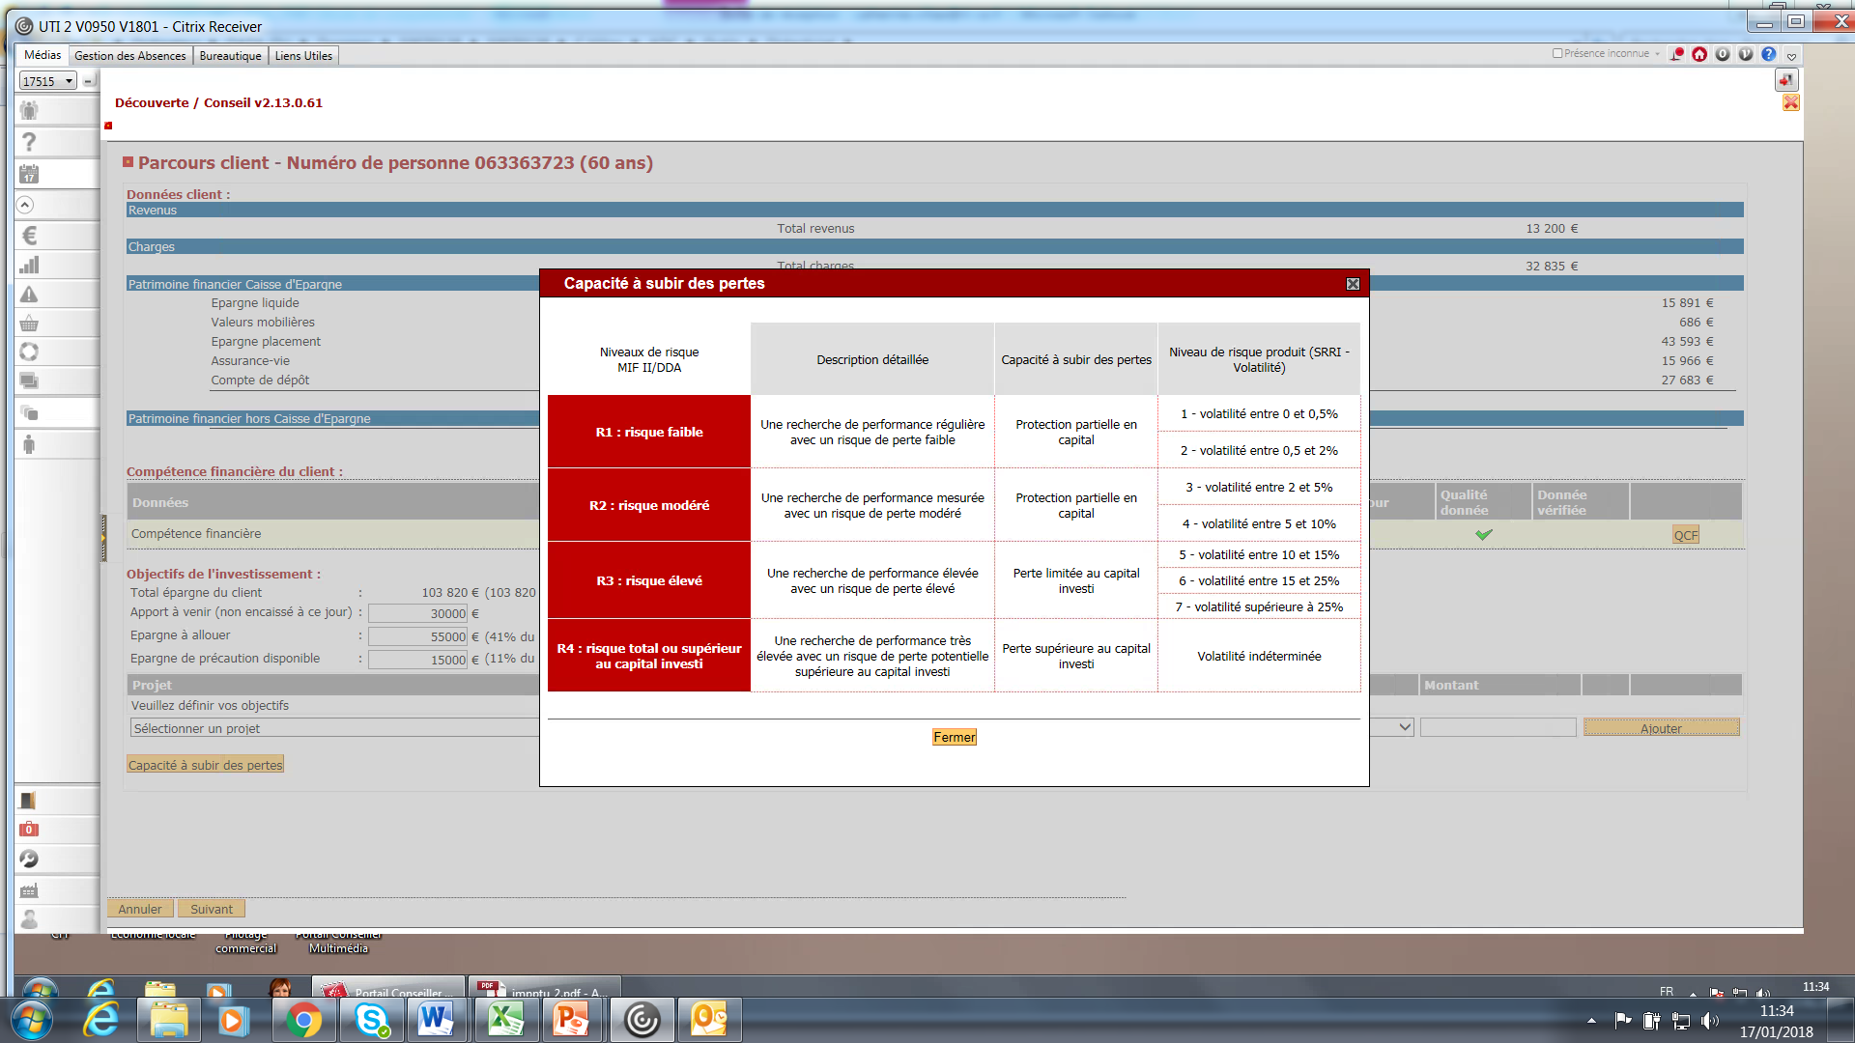
Connaissance client
QCF
Définition des projets
Propo de la banque
Infos
précontractuelles
Choix du client
Synthèse Epargne
Souscriptions
Un bouton « Capacité à subir des pertes » nous permet d’aider le client à qualifier le niveau de risque qu’il accepte

Slide 17

Connaissance client
QCF
Définition des projets
Propo de la banque
Infos
précontractuelles
Choix du client
Synthèse Epargne
Souscriptions
Nous avons procédé de même pour le 2ème projet, Valoriser mon capital, et obtenons l’écran suivant :
Nous visualisons les 2 projets de notre cliente
En cliquant sur « Suivant » nous passons à l’étape de proposition de la banque

Slide 18
Connaissance client
QCF
Définition des projets
Propo de la banque
Infos
précontractuelles
Choix du client
Synthèse Epargne
Souscriptions
La proposition de la banque

Slide 19
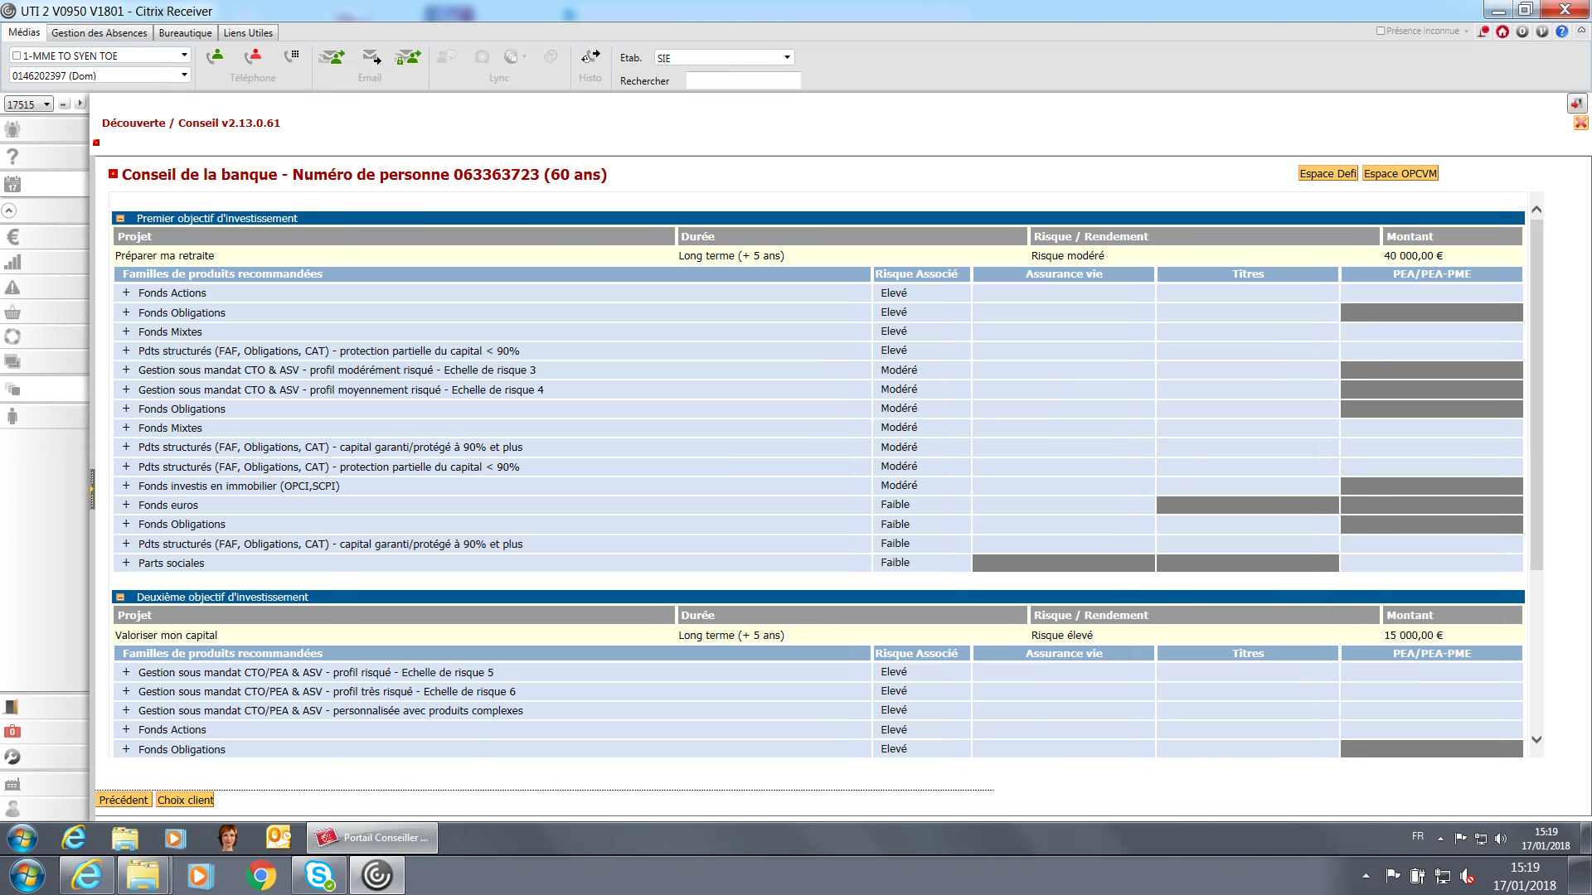
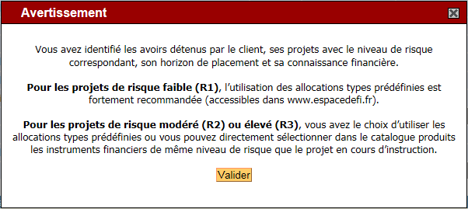
Connaissance client
QCF
Définition des projets
Propo de la banque
Infos
précontractuelles
Choix du client
Synthèse Epargne
Souscriptions
Nous allons maintenant réaliser notre proposition projet par projet
Avant de démarrer les allocations, un pop-up nous alerte sur la construction de la proposition en fonction du niveau de risque du client.
Les portefeuilles modèles ont pour but d’encadrer la proposition commerciale tout en favorisant la diversification des actifs du client en pondérant actifs risqués et non risqués.
Il convient donc de les privilégier car ils permettent d’intégrer des instruments financiers allant au-delà du risque du projet tout en affichant une volatilité globale dans les limites acceptées par le client.
Ils seront particulièrement utiles pour les projets caractérisés par un risque faible.

Slide 20
Connaissance client
QCF
Définition des projets
Propo de la banque
Infos
précontractuelles
Choix du client
Synthèse Epargne
Souscriptions
Cet écran restitue la liste des produits éligibles par croisement des critères concernant le client (connaissances financières, objectif, risque, durée) avec le catalogue produits.
Le système active ces filtres pour garantir l’adéquation du produit à la situation et aux objectifs du clients.
Seul le filtre risque n’est pas activé pour que le conseiller puisse accéder à tous les produits permettant de répliquer les Portefeuilles modèles.

Slide 21
Connaissance client
QCF
Définition des projets
Propo de la banque
Infos
précontractuelles
Choix du client
Synthèse Epargne
Souscriptions
Saisissons maintenant la proposition pour le premier projet de préparation à la retraite :
versement sur le contrat Nuances 3D
d’un montant de 40 000 €, avec un risque modéré,
pour une durée supérieure à 5 ans.
Le risque accepté est modéré, privilégions donc le recours au Portefeuilles modèles
En sélectionnant « ESPACE DEFI » nous allons être dirigés vers une calculette nous permettant de répartir les 40 000€ sur le contrat d’assurance vie.
Nous obtiendrons ainsi les montants à saisir individuellement par support.

Slide 22
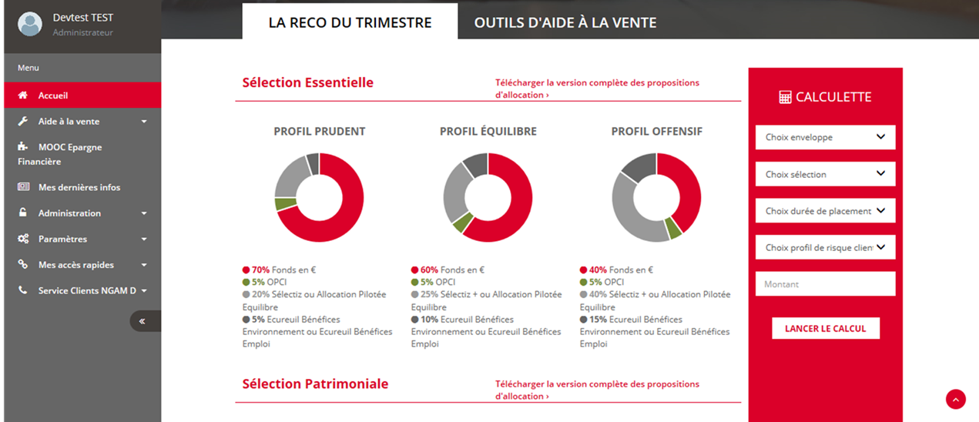
Connaissance client
QCF
Définition des projets
Propo de la banque
Infos
précontractuelles
Choix du client
Synthèse Epargne
Souscriptions
Nous nous trouvons maintenant dans l’espace DEFI
La nouvelle calculette apparaît à droite de l’écran

Slide 23
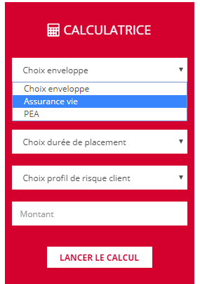
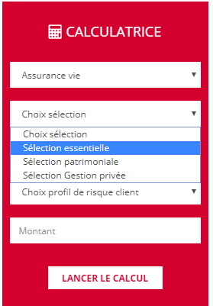
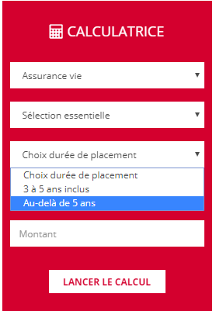
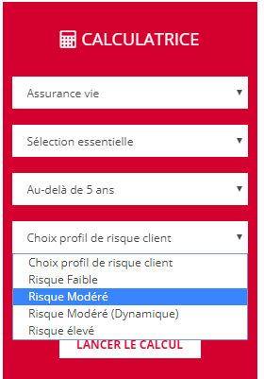
Connaissance client
QCF
Définition des projets
Propo de la banque
Infos
précontractuelles
Choix du client
Synthèse Epargne
Souscriptions
Pour notre cliente, reportons ses objectifs
Deux portefeuilles modèles répondent à un risque modéré :
Portefeuille Equilibre (R2A)➔ Risque modéré faible
Portefeuille Dynamique (R2B) ➔ Risque modéré élevé
Notre cliente ne souhaite pas s’exposer au-delà de 40% en actifs risqués, nous sélectionnons « Risque modéré faible» et non pas « Risque modéré élevé »

Slide 24
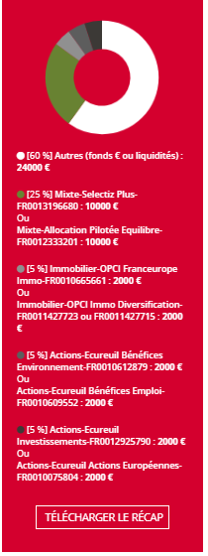
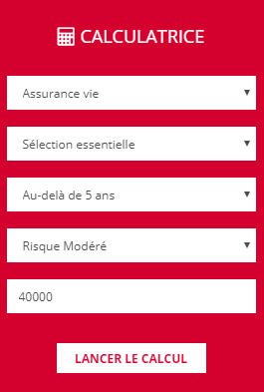
Connaissance client
QCF
Définition des projets
Propo de la banque
Infos
précontractuelles
Choix du client
Synthèse Epargne
Souscriptions
Pour notre cliente, nous pouvons alors lancer le calcul
La répartition s’affiche à l’écran
Il est recommandé de télécharger le document PDF récapitulatif, il sera alors plus aisé de reporter les montants dans les écrans de proposition.

Slide 25
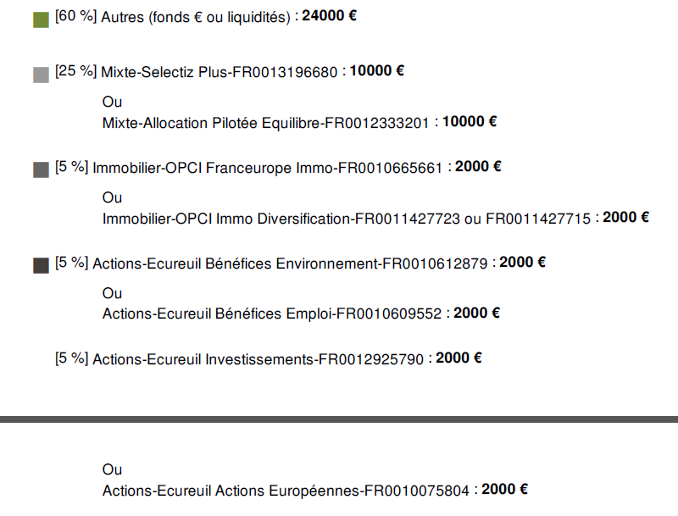
Connaissance client
QCF
Définition des projets
Propo de la banque
Infos
précontractuelles
Choix du client
Synthèse Epargne
Souscriptions
Le document PDF édité nous donne donc la répartition suivante
Pour chaque catégorie d’actifs, il sera proposé une proposition prioritaire et une secondaire. Sans avis contraire du client il convient de privilégier la proposition prioritaire.
La famille à laquelle appartient le fonds est précisée afin de faciliter la saisie dans l’écran Mysys
Pour notre cliente nous retenons l’OPCi Immo Diversification car il s’agit d’un contrat existant CNP

Slide 26
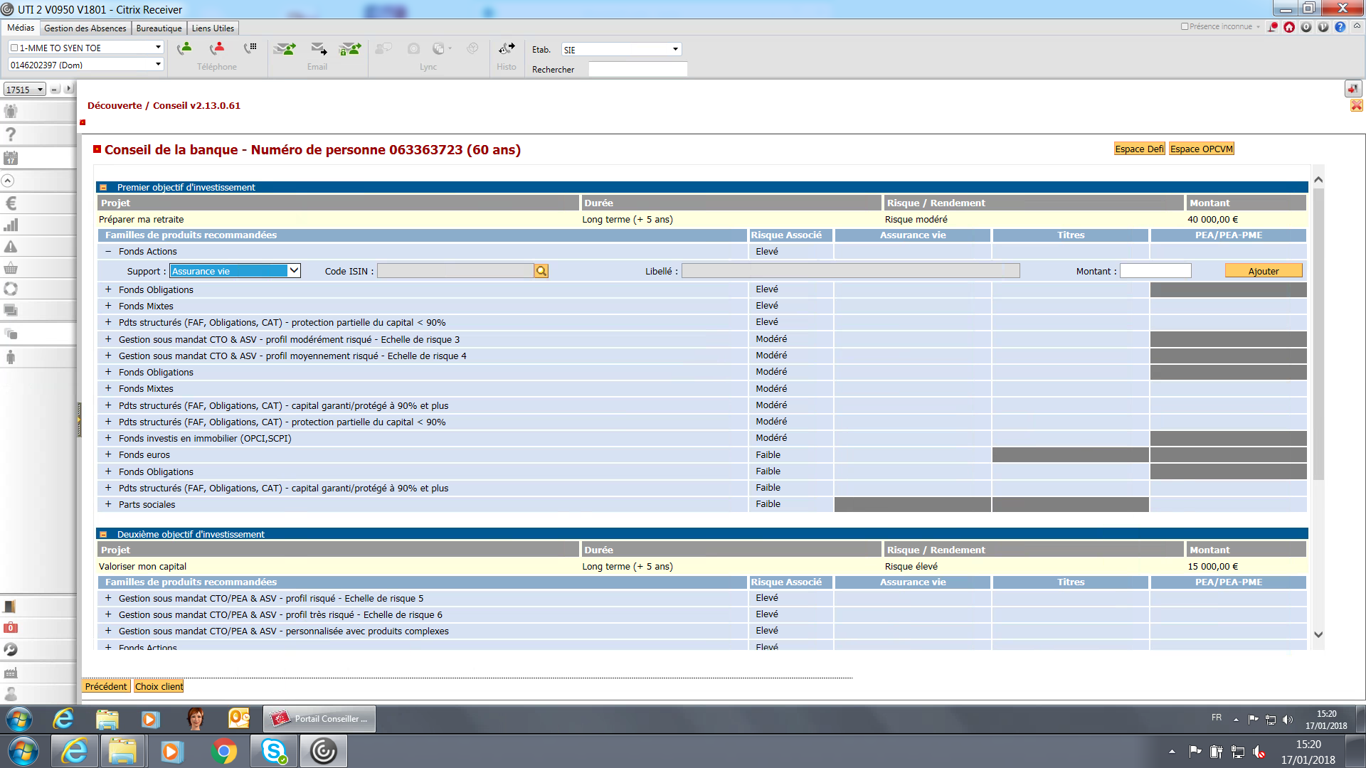
Connaissance client
QCF
Définition des projets
Propo de la banque
Infos
précontractuelles
Choix du client
Synthèse Epargne
Souscriptions
En quittant l’Espace DEFI, nous revenons automatiquement à notre écran MySys.
Procédons à la saisie et commençons par les 2 000 € en Ecureuil Investissement
Positionnons nous sur le tableau de saisie du projet « Préparer ma retraite »
Comme indiqué sur le PDF, Ecureuil Investissement est dans la catégorie « Fonds Actions »
Pour sélectionner Ecureuil Investissement, cliquons sur la loupe
La souscription va se faire sur le Nuances 3D existant, donc nous sélectionnons le support Assurance-vie

Slide 27
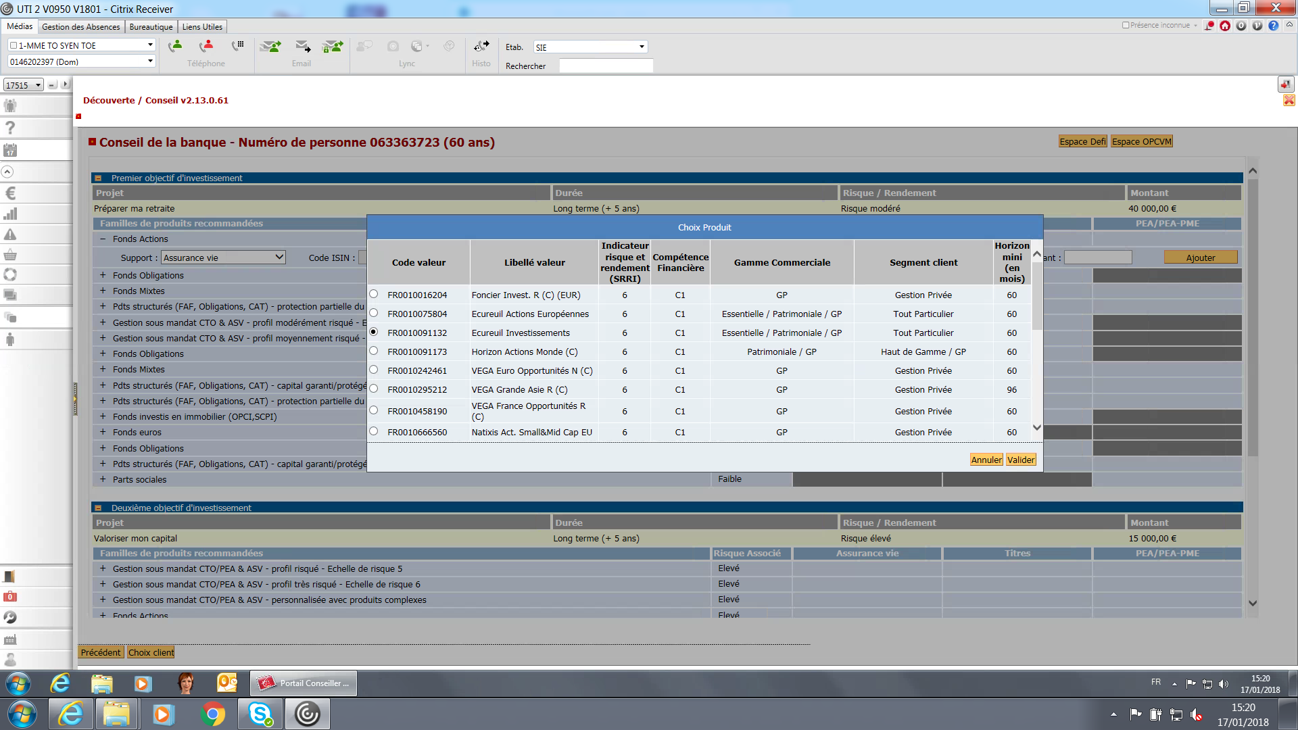
Connaissance client
QCF
Définition des projets
Propo de la banque
Infos
précontractuelles
Choix du client
Synthèse Epargne
Souscriptions
Une fenêtre s’ouvre avec la sélection des fonds éligibles au projet, compatibles avec le support, la durée de placement et les connaissances financières de la cliente.
Sélectionnons Ecureuil Investissement et validons

Slide 28
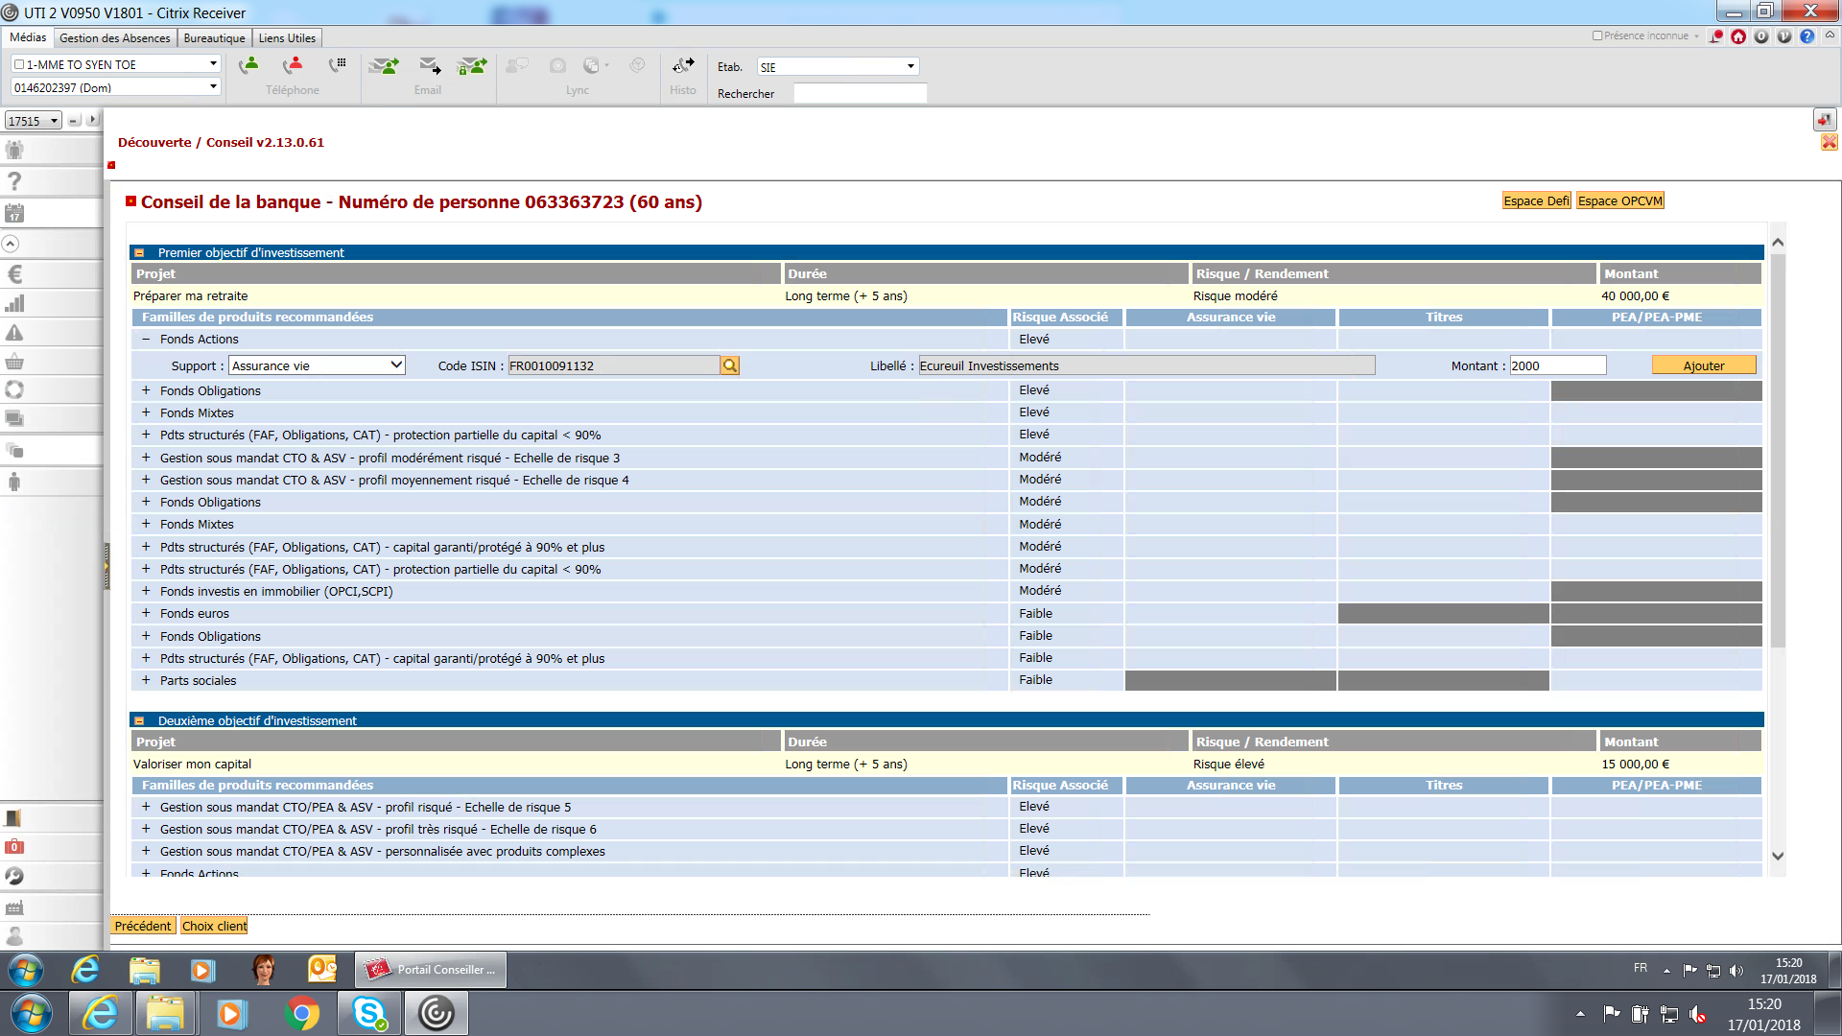
Connaissance client
QCF
Définition des projets
Propo de la banque
Infos
précontractuelles
Choix du client
Synthèse Epargne
Souscriptions
Il nous reste à saisir le montant 2000€
…Et à cliquer sur « Ajouter »

Slide 29
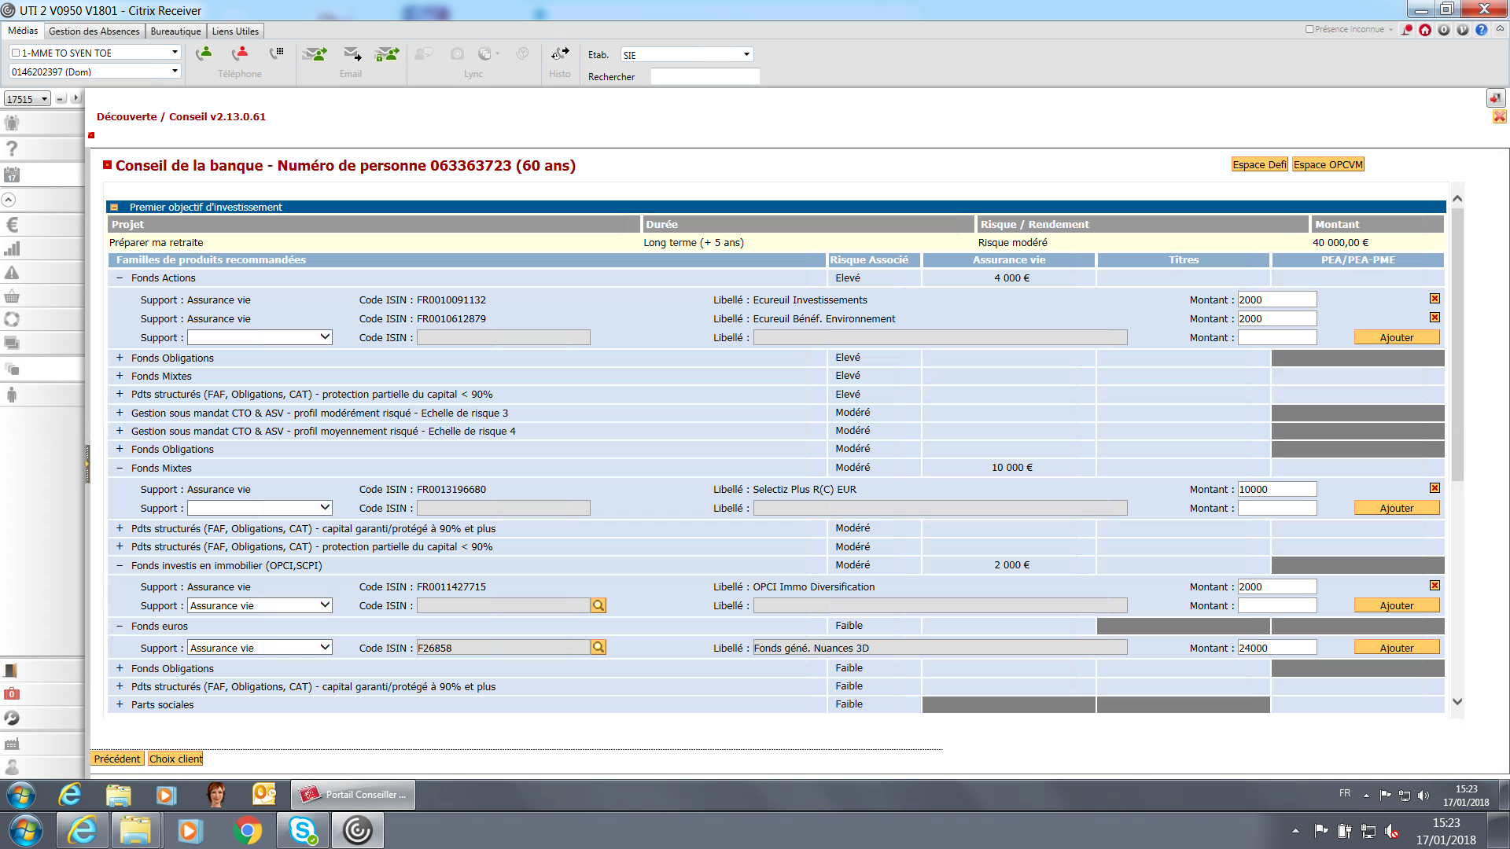
Connaissance client
QCF
Définition des projets
Propo de la banque
Infos
précontractuelles
Choix du client
Synthèse Epargne
Souscriptions
Nous procédons de même pour les 4 autres fonds du portefeuille modèle et obtenons l’écran suivant :
La croix permet d’annuler si besoin la saisie de toute la ligne
La proposition « Préparer ma retraite » est finalisée.

Slide 30
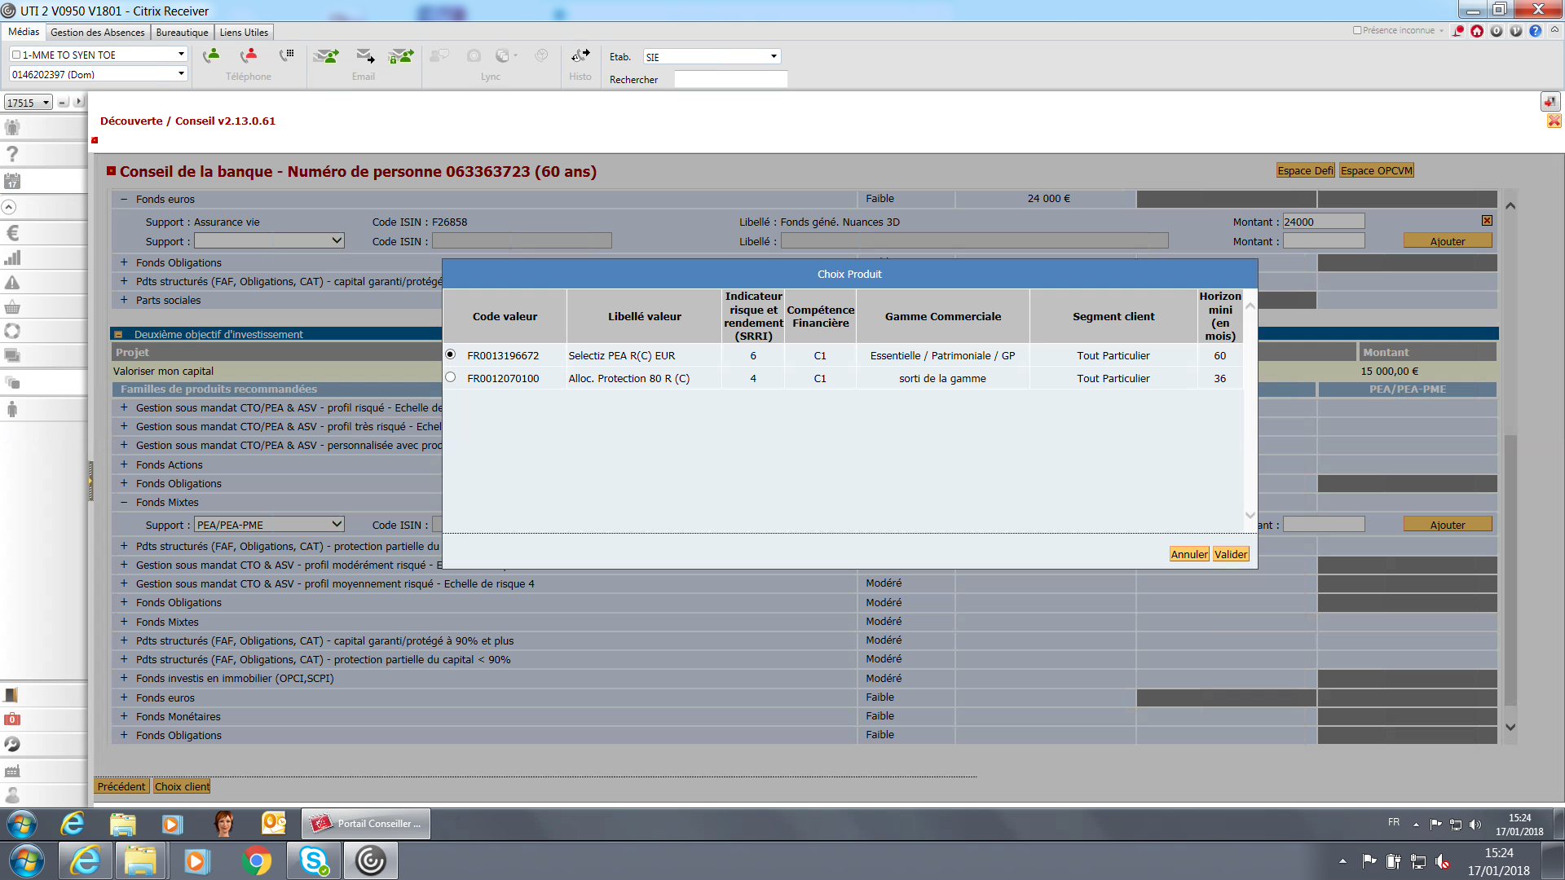
Connaissance client
QCF
Définition des projets
Propo de la banque
Infos
précontractuelles
Choix du client
Synthèse Epargne
Souscriptions
Passons maintenant à la proposition pour le deuxième projet « Valoriser mon capital » :
Versement sur le PEA
d’un montant de 15 000 € avec un risque élevé
Sur une durée supérieure à 5 ans
Le risque accepté est « élevé ». Compte tenu du montant nous choisissons de proposer une allocation libre sans recours aux portefeuilles modèles.
Nous retenons le fonds Mixte Sélectiz PEA
Comme précédemment, après avoir sélectionné Fonds Mixte, et sélectionné le support PEA, la loupe permet d’accéder aux fonds éligibles
Sélectionnons Sélectiz PEA et validons

Slide 31
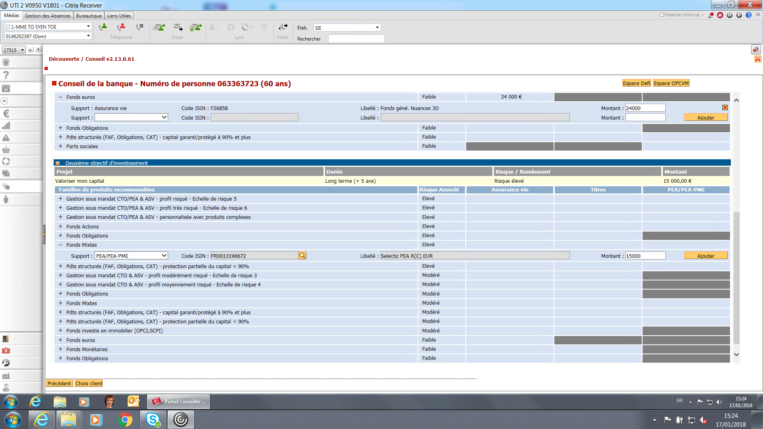
Connaissance client
QCF
Définition des projets
Propo de la banque
Infos
précontractuelles
Choix du client
Synthèse Epargne
Souscriptions
La saisie du montant finalise notre proposition.
Cliquons sur « Ajouter »

Slide 32
Connaissance client
QCF
Définition des projets
Propo de la banque
Infos
précontractuelles
Choix du client
Synthèse Epargne
Souscriptions
Les informations précontractuelles

Slide 33
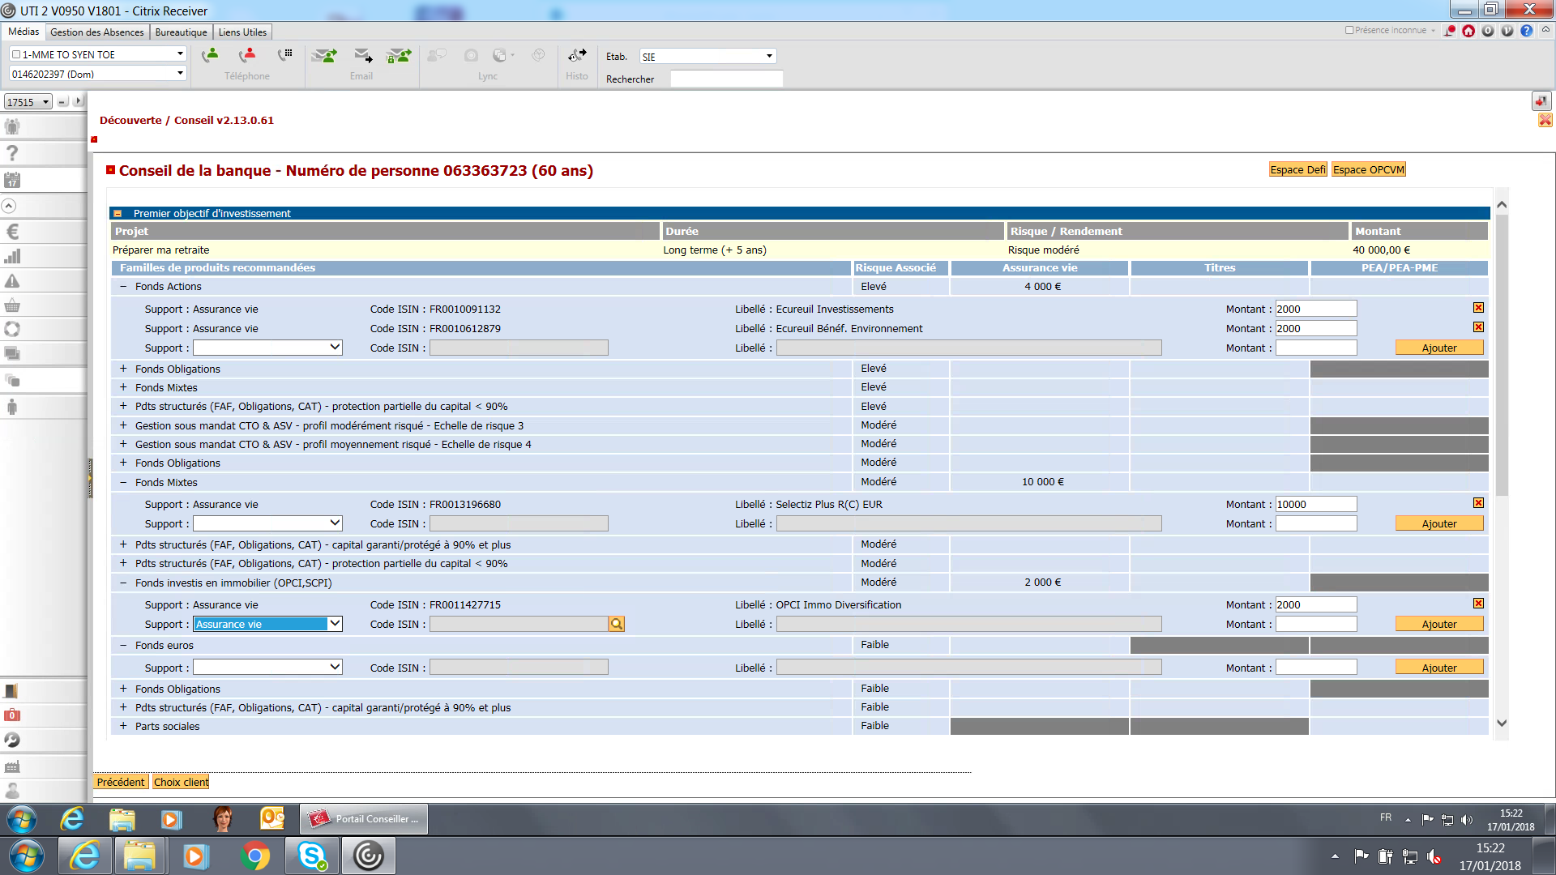
Connaissance client
QCF
Définition des projets
Propo de la banque
Infos
précontractuelles
Choix du client
Synthèse Epargne
Souscriptions
A ce stade nous avertissons notre cliente de l’existence de frais afin de lui permettre d’arrêter son choix.
A terme, l’outil calculera et affichera directement ces frais. Dans l’immédiat, nous nous référerons aux documents précontractuels pour communiquer cette information.
Il existe 2 types de documents :
les DIC - Document d’Informations Clés, qui sont les ex DICI des OPCVM (on les rencontre également sous l’appellation KID-Key Information documents)
les DIS – Document d’Informations Spécifiques pour les supports qui n’avaient pas de DICI (Fonds euros, GSM, Orientations de gestion).
Sauf exigence du client, il ne sera pas nécessaire d’imprimer tous ces documents. Ils sont accessibles sur le portail internet et un lien d’accès unique est communiqué dans la synthèse remise au client en fin d’entretien. Au sein du parcours, ce lien est accessible directement via le bouton « ESPACE OPCVM ».
Pour aller chercher le DIC correspondant, nous cliquons sur « Espace OPCVM »
Supposons que notre cliente nous demande plus d’informations sur Ecureuil Bénéfices Environnement

Slide 34
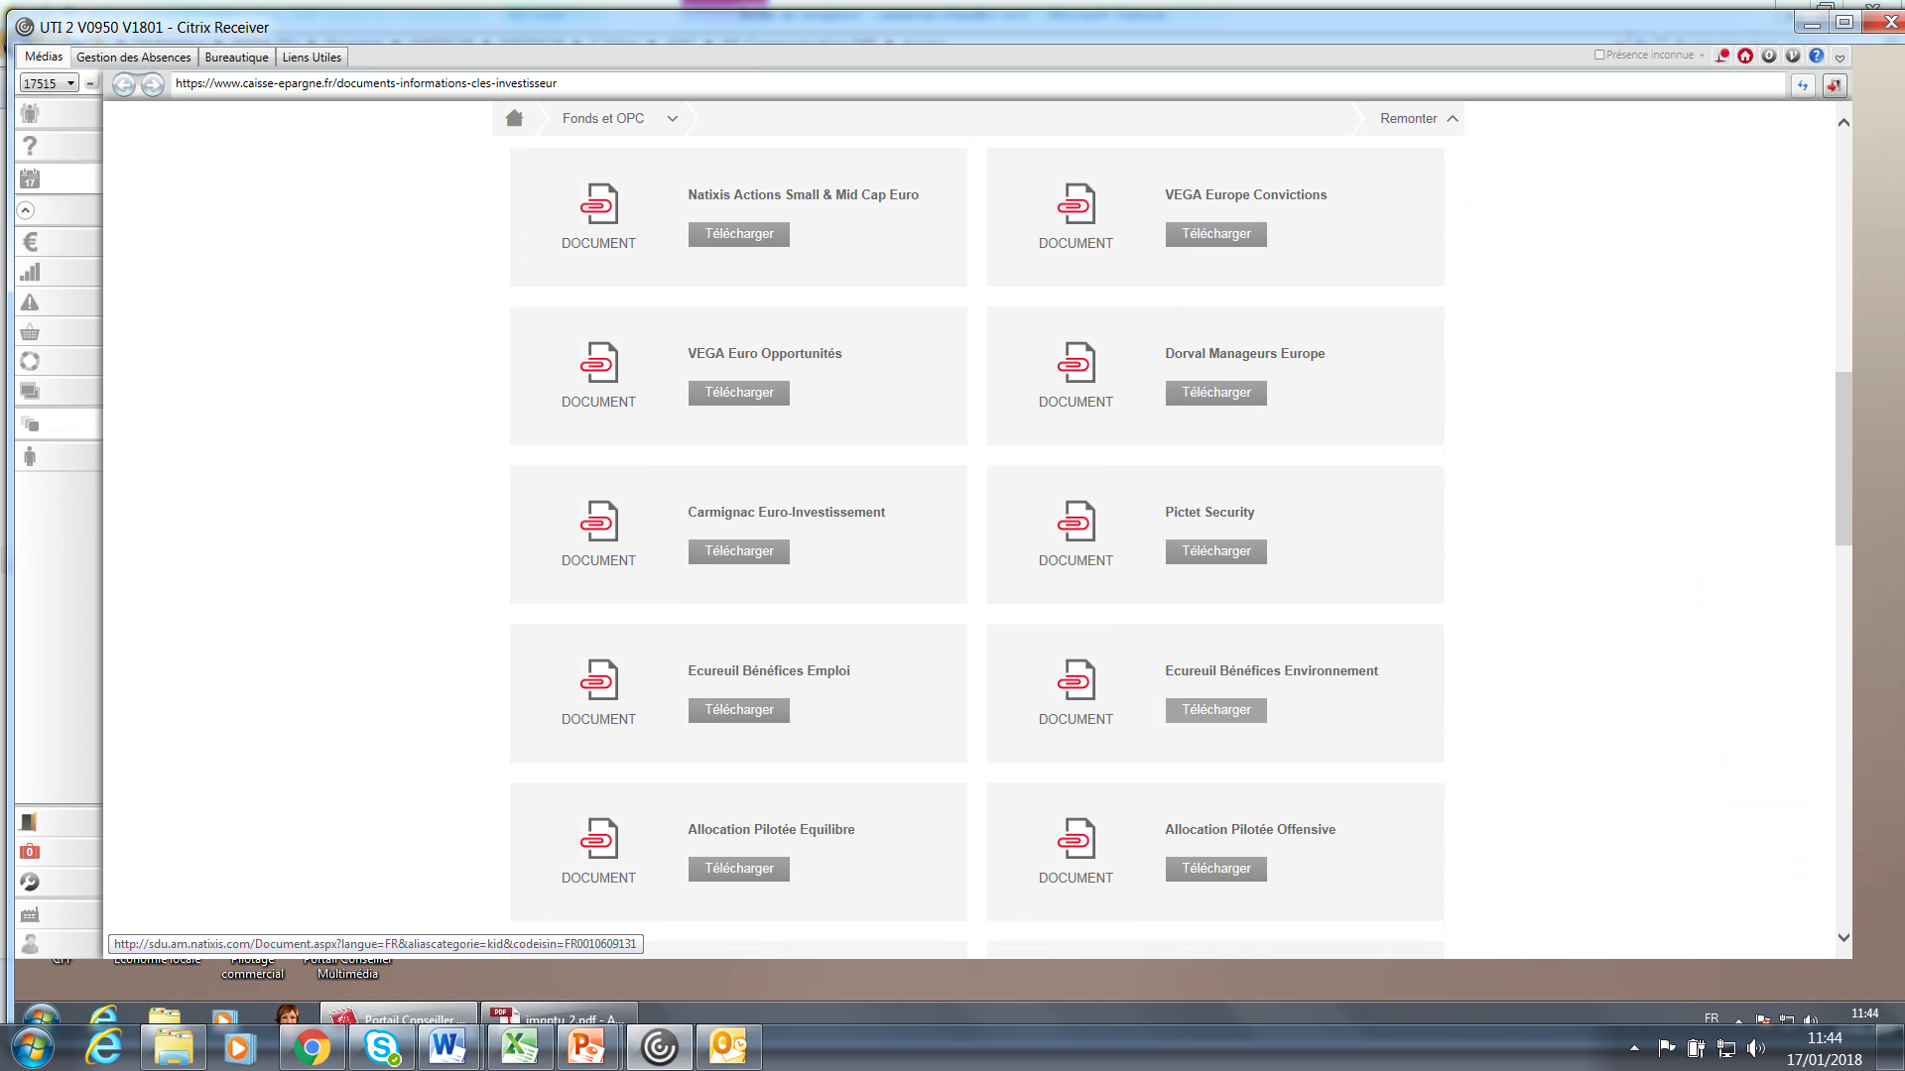
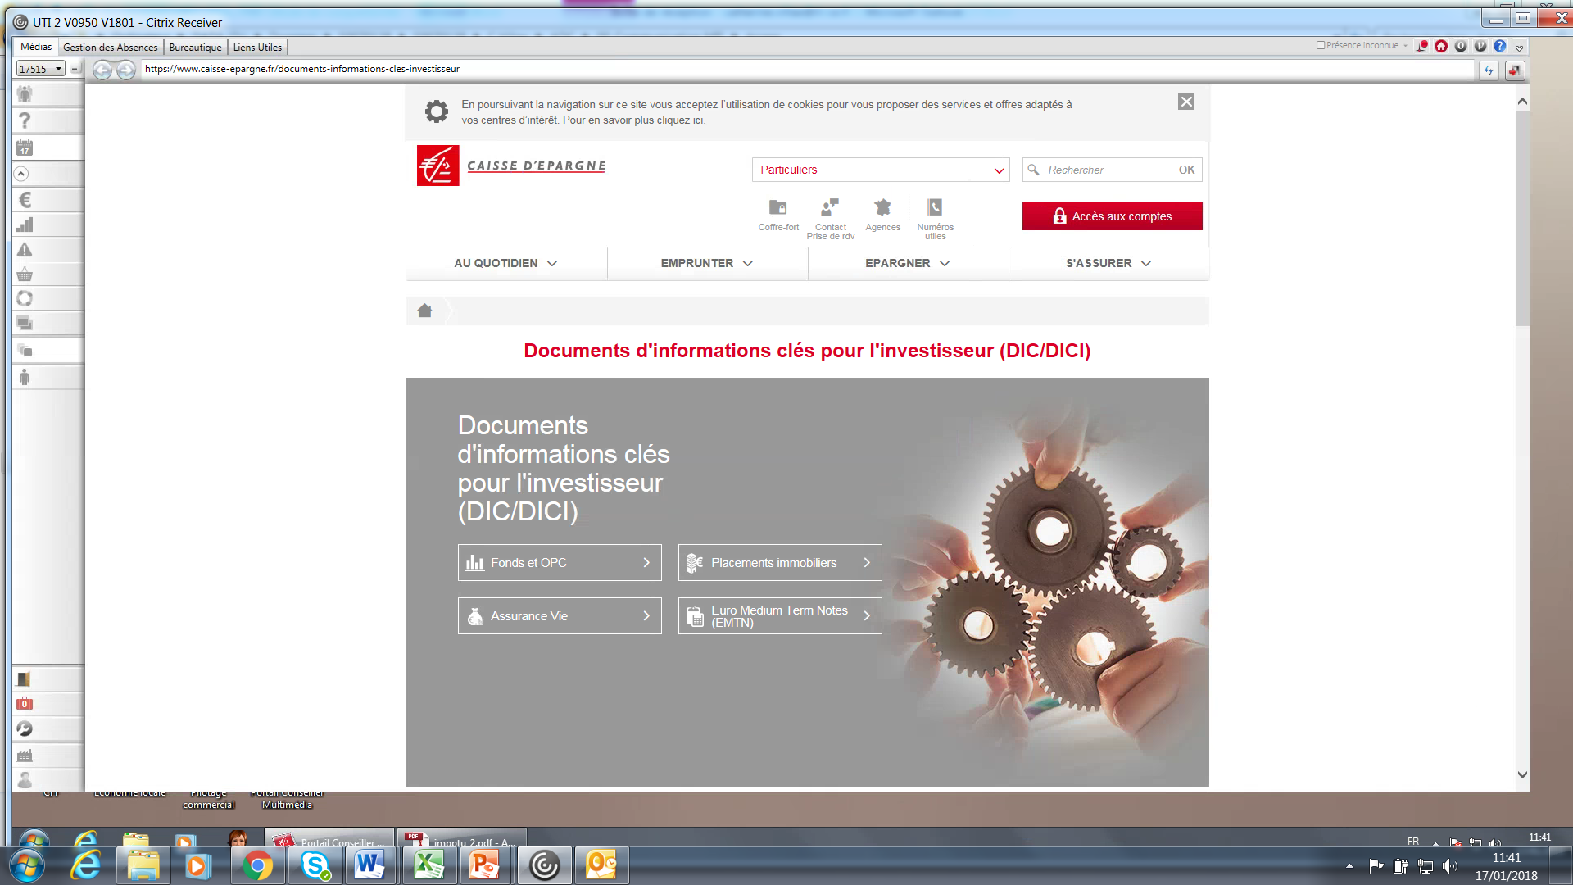
Connaissance client
QCF
Définition des projets
Propo de la banque
Infos
précontractuelles
Choix du client
Synthèse Epargne
Souscriptions
Sélectionnons Fonds et OPC pour récupérer le DIC de Ecureuil Bénéfices Environnement
Les documents peuvent être consultés à l’écran ou téléchargés au format PDF

Slide 35
Connaissance client
QCF
Définition des projets
Propo de la banque
Infos
précontractuelles
Choix du client
Synthèse Epargne
Souscriptions
Passons maintenant au choix du client à partir du bouton correspondant
Bouton « Choix Clients »

Slide 36
Connaissance client
QCF
Définition des projets
Propo de la banque
Infos
précontractuelles
Choix du client
Synthèse Epargne
Souscriptions
Le choix du client

Slide 37
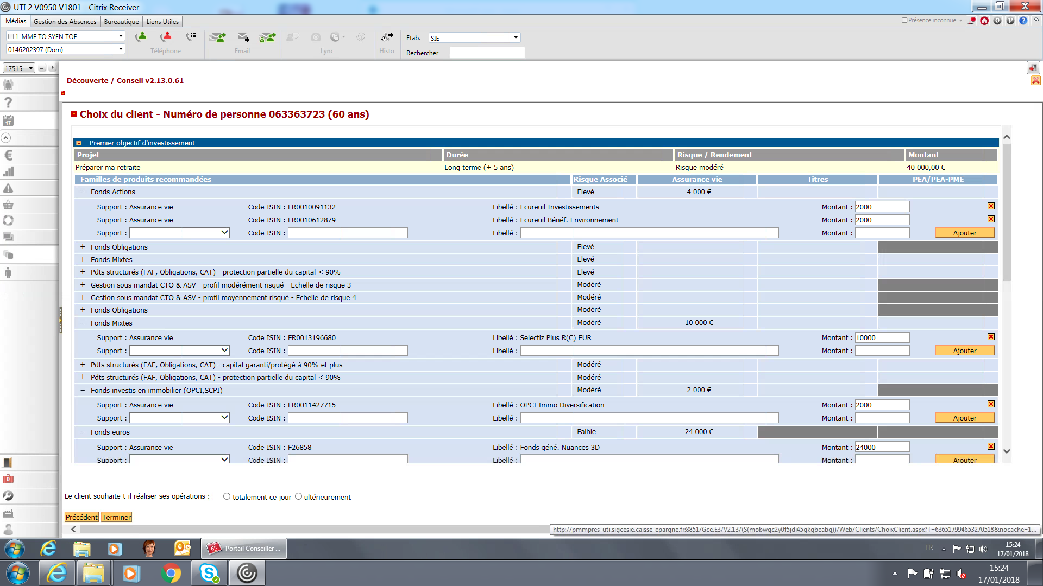
Connaissance client
QCF
Définition des projets
Propo de la banque
Infos
précontractuelles
Choix du client
Synthèse Epargne
Souscriptions
La saisie réalisée dans la proposition de de la banque est pré-affichée.
Les clients vont pouvoir modifier les éléments de la proposition s’ils le souhaitent (changement des répartitions, choix d’une autre famille éligible, choix d’une famille non éligible, ajout ou suppression de produits).
N’importe quel fonds peut être choisi car, contrairement à l’écran de proposition du conseiller, aucun filtre ne vient limiter le périmètre des produits éligibles car cela relève de la seule responsabilité du client.
Pour notre Cliente :
Elle accepte notre conseil
Précisons d’abord si les opérations se dérouleront immédiatement ou ultérieurement
Et cliquons sur « Terminer »

Slide 38
Connaissance client
QCF
Définition des projets
Propo de la banque
Infos
précontractuelles
Choix du client
Synthèse Epargne
Souscriptions
La Synthèse Epargne

Slide 39
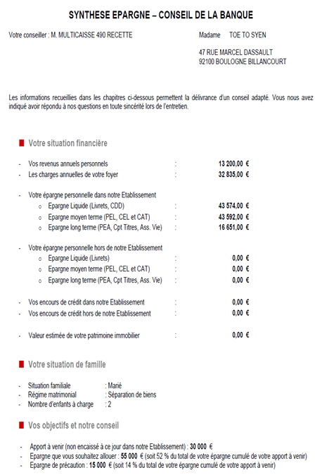
Connaissance client
QCF
Définition des projets
Propo de la banque
Infos
précontractuelles
Choix du client
Synthèse Epargne
Souscriptions
La cliente accepte notre conseil
La synthèse est en 3 parties
Une première partie reprend :
La situation financière
La situation familiale
Les objectifs

Slide 40
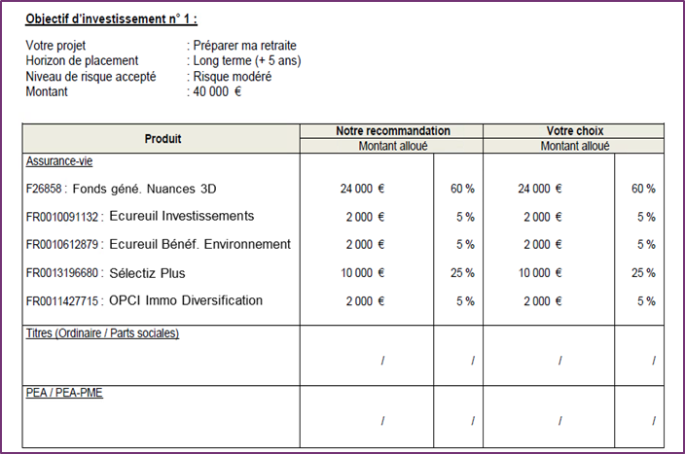
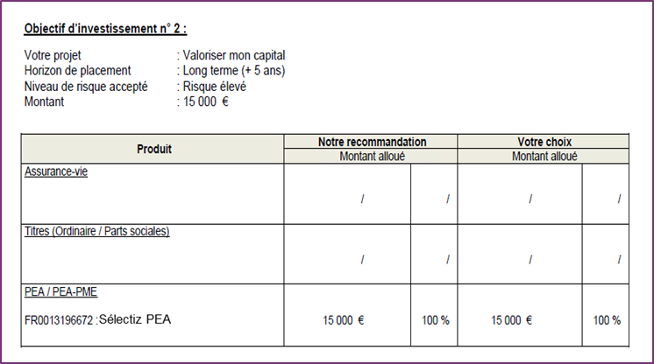
Connaissance client
QCF
Définition des projets
Propo de la banque
Infos
précontractuelles
Choix du client
Synthèse Epargne
Souscriptions
La cliente accepte notre conseil
La synthèse est en 3 parties
Une deuxième partie reprend pour chaque objectif :
Nos recommandations
Les choix du client

Slide 41
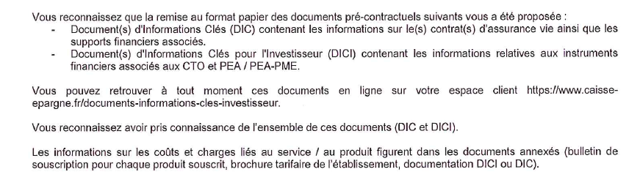
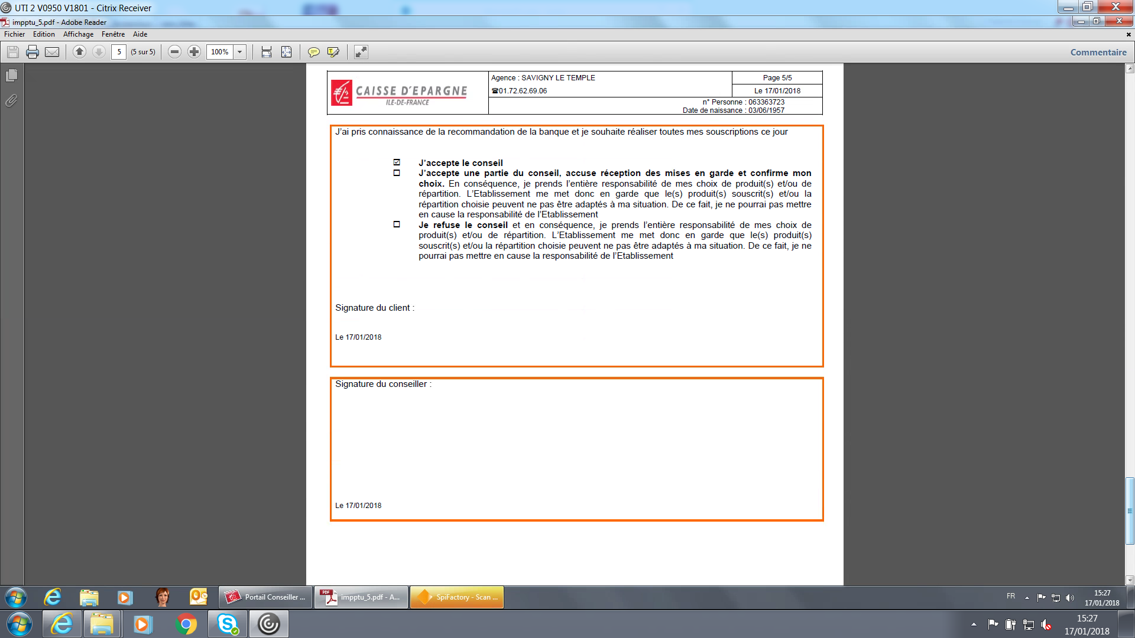
Connaissance client
QCF
Définition des projets
Propo de la banque
Infos
précontractuelles
Choix du client
Synthèse Epargne
Souscriptions
La cliente accepte notre conseil
La synthèse est en 3 parties
Une troisième partie reprend :
Les informations utiles (comme les frais et l’accès aux documents précontractuels)
L’acceptation ou le refus de conseil, avec la signature du client
Si notre cliente réalise les opérations le jour même : elle signe la Synthèse épargne, nous l’archivons dans Classeur client et passons à la saisie des opérations
Si notre cliente ne réalise pas les opérations le jour même : nous archivons la Synthèse épargne dans Classeur client sans signature
Les cases se renseignent automatiquement

Slide 42
Connaissance client
QCF
Définition des projets
Propo de la banque
Infos
précontractuelles
Choix du client
Synthèse Epargne
Souscriptions
Passage des souscriptions

Slide 43
Connaissance client
QCF
Définition des projets
Propo de la banque
Infos
précontractuelles
Choix du client
Synthèse Epargne
Souscriptions
Nous pouvons alors passer les souscriptions par les transactions habituelles :
0105 ➔ comptes titres
0505 ➔ Assurance Vie
Le système va alors rechercher si il existe un parcours client réalisé et valide (c’est-à-dire de moins de 31 jours). Si c’est le cas, les souscriptions peuvent alors être passées.
A noter : l’ancien devoir de conseil n’existe plus, allégeant d’autant la phase de souscription.

Slide 44
A l’issue de l’entretien, le compte rendu saisi devra préciser la proposition qui a été faite et non le choix définitif du client qui reste, lui, conservé dans le système d’information.
Nous allons donc saisir le commentaire suivant dans le CRE :
Pour le projet Retraite (Risque modéré) proposition du portefeuille Equilibre R2A pour 40 000 €. Proposition acceptée.
Pour le projet Valoriser mon capital (Risque élevé) allocation libre avec un choix de produit de niveau R3 pour 15 000 €. Proposition acceptée.

Slide 45
LES CAS PARTICULIERS
Nous allons aborder 2 situations particulières :
La cliente modifie notre proposition
La cliente ne souscrit pas immédiatement et revient ultérieurement

Slide 46
Cas particulier : La cliente souhaite modifier en partie notre proposition

Slide 47
Supposons qu’à l’étape du choix, notre cliente souhaite intégrer dans son contrat Nuances 3D des actions européennes au détriment du fonds euros.
elle souhaite limiter le fonds euros à 15 K€ au lieu de 24 K€
et allouer les 9 K€ sur Ecureuil Actions Européennes
Elle va dépasser le niveau de risque qu’elle s’était fixé pour son projet retraite, ce qu’elle est libre de faire, mais elle se retrouve en contradiction avec les informations communiquées pour l’établissement de notre conseil.
La souscription sera toujours possible, mais une mise en garde lui sera faite, indiquant qu’elle agit alors sous sa seule responsabilité.

Slide 48
Connaissance client
QCF
Définition des projets
Propo de la banque
Infos
précontractuelles
Choix du client
Synthèse Epargne
Souscriptions
Revenons ainsi à l’écran choix du client
Comme nous l’avons déjà vu , la saisie réalisée dans la proposition de de la banque est pré-affichée
Notre Cliente veut :
15 000 € en fonds euro
et 9 000 € en Ecureuil actions Européennes :

Slide 49
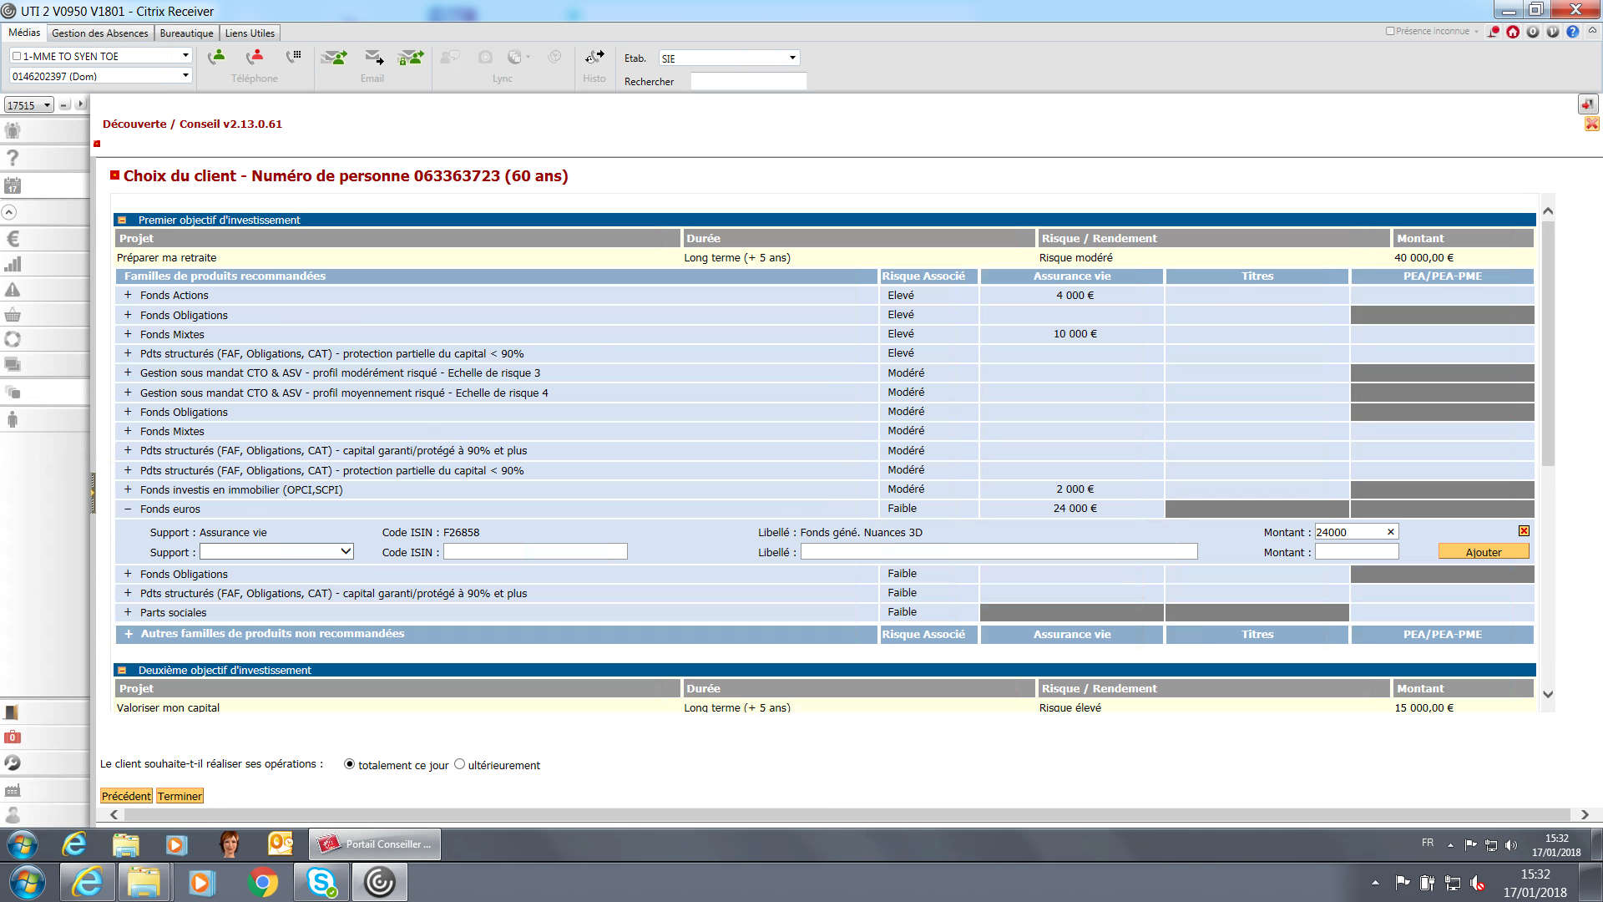

Connaissance client
QCF
Définition des projets
Propo de la banque
Infos
précontractuelles
Choix du client
Synthèse Epargne
Souscriptions
Portons d’abord le fonds euros à 15000€
Nous nous positionnons sur la ligne du fonds euros dans la case montant et saisissons 15 000 à la place des 24 000
Nouvelle saisie 15000€

Slide 50
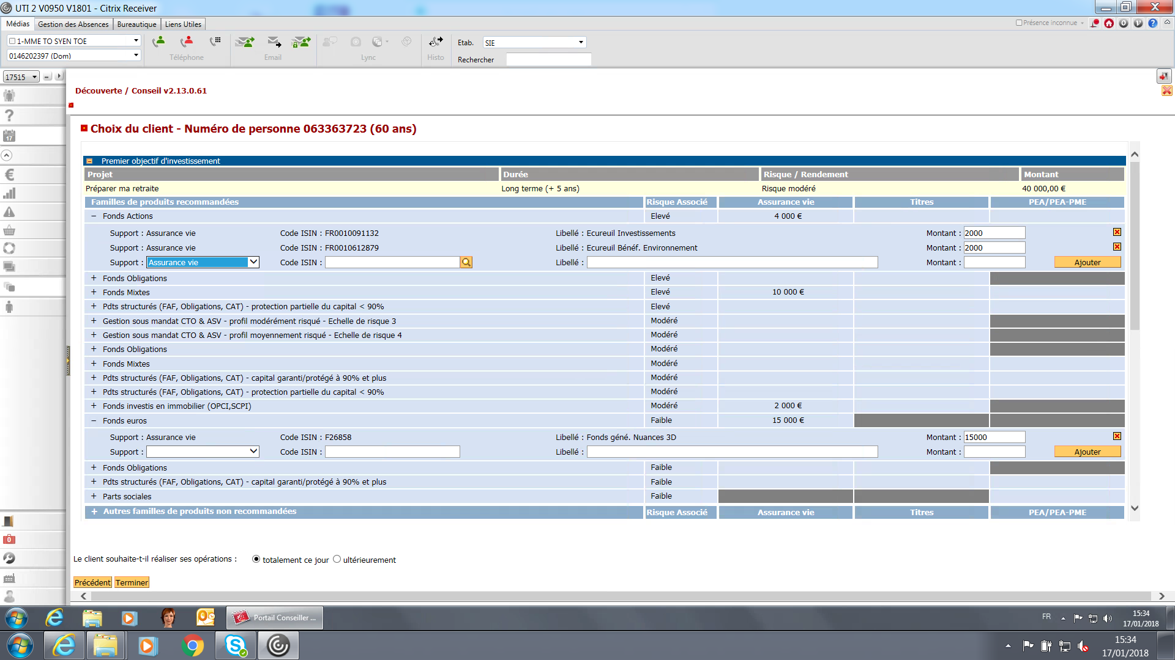
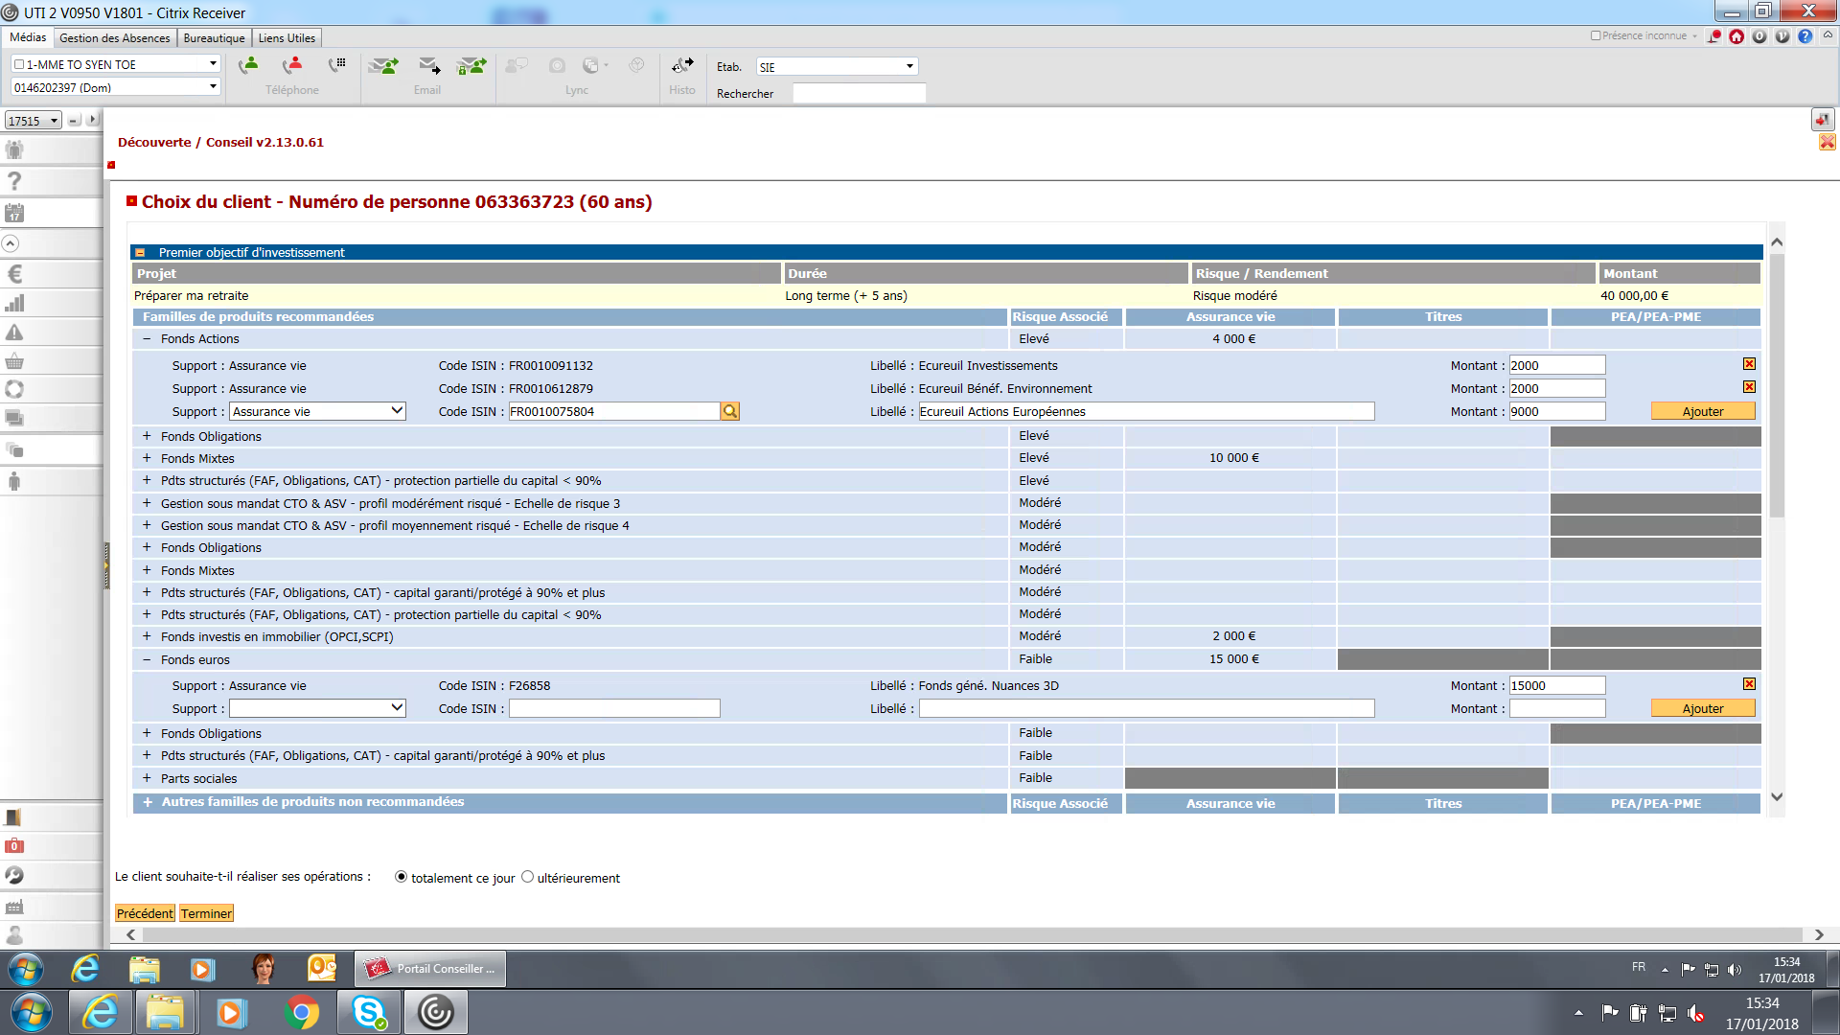
Connaissance client
QCF
Définition des projets
Propo de la banque
Infos
précontractuelles
Choix du client
Synthèse Epargne
Souscriptions
Saisissons maintenant les 9000€ d’Ecureuil Actions Européennes
Comme pour la saisie de la proposition de la banque,
dans Fonds actions
nous sélectionnons le support,
cliquons sur la loupe pour sélectionner le fonds,
saisissons le montant
et cliquons sur ajouter
Nouvelle saisie de 9 000€ en Ecureuil Actions Européennes

Slide 51
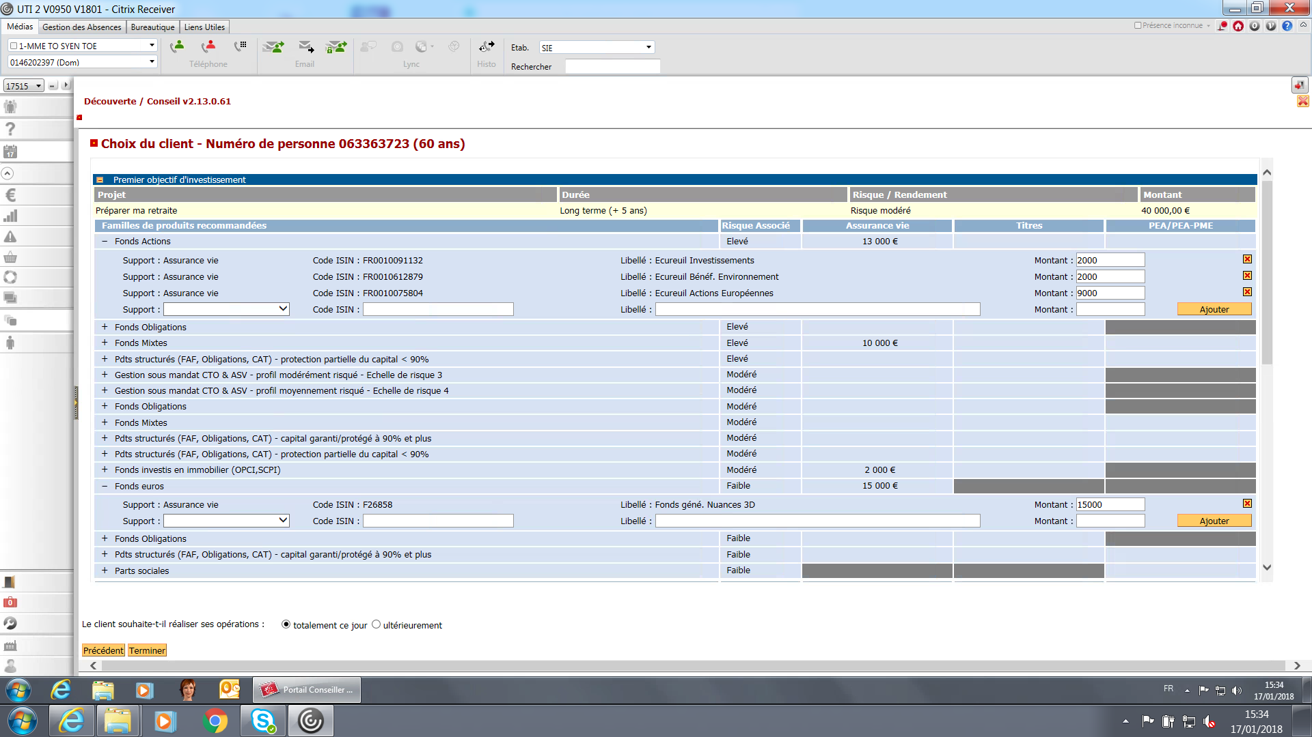
Connaissance client
QCF
Définition des projets
Propo de la banque
Infos
précontractuelles
Choix du client
Synthèse Epargne
Souscriptions
Le choix du client étant pris en compte, cliquons sur « Terminer » pour accéder à la synthèse

Slide 52
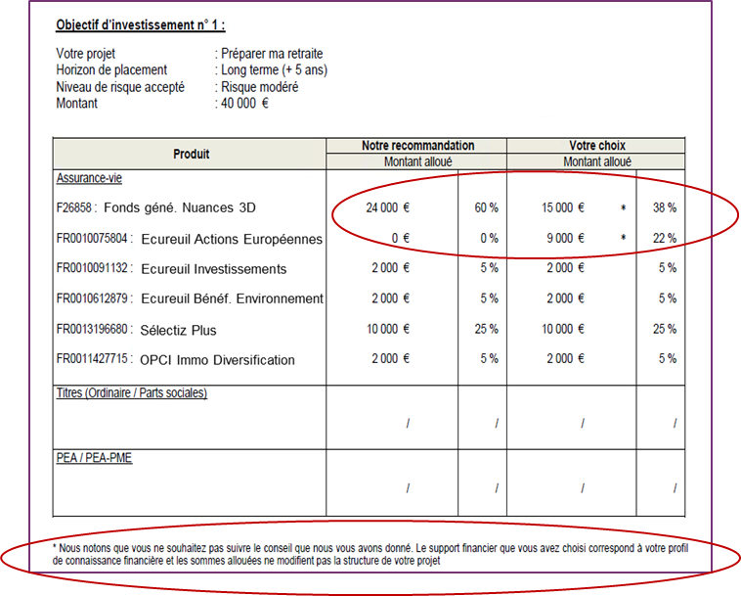
Connaissance client
QCF
Définition des projets
Propo de la banque
Infos
précontractuelles
Choix du client
Synthèse Epargne
Souscriptions
La synthèse fait bien apparaître une différence entre notre proposition et le choix du client

Slide 53
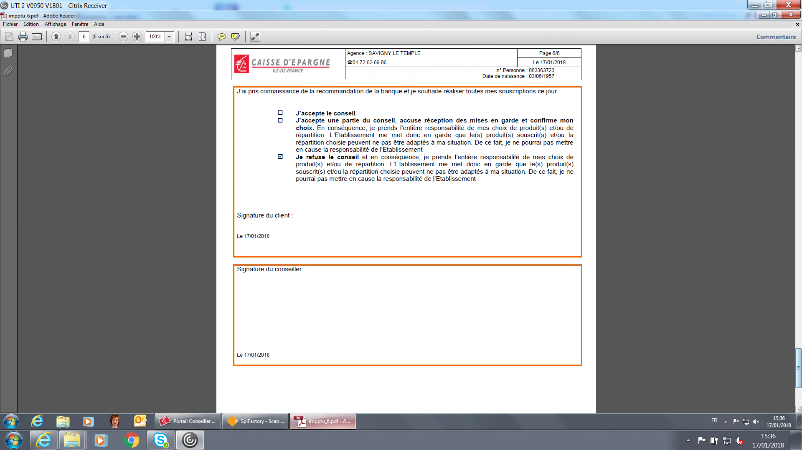
Connaissance client
QCF
Définition des projets
Propo de la banque
Infos
précontractuelles
Choix du client
Synthèse Epargne
Souscriptions
Le client acte qu’il refuse notre conseil en signant la synthèse
Comme vu précédemment, la synthèse doit être signée et archivée dans Classeur Client.
Les souscriptions peuvent alors être réalisées
Remarque Comme il s’agit d’assurance-vie, le refus de conseil ne peut pas être partiel

Slide 54
Le commentaire à porter dans le CRE précise toujours l’esprit de la proposition de départ.
Il se trouve légèrement modifié par rapport à l’exemple précédent, où le conseil était accepté.
Pour le projet retraite (Risque modéré) proposition du portefeuille Equilibre R2A pour 40 000 €. Proposition refusée.
Pour le projet valoriser mon capital (Risque élevé) allocation libre avec un choix de produit de niveau R3 pour 15 000 €. Proposition acceptée.

Slide 55
Passage des souscriptions
Cas particulier : Notre cliente ne signe pas immédiatement, elle revient ultérieurement

Slide 56
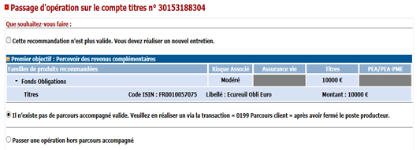
La cliente revient ultérieurement
Trois situations sont possibles
Elle revient dans les 30 jours et ne réalise pas de modification. | Transaction 0105 ou 0505
Elle revient dans les 30 jours et souhaite réaliser des modifications.
Elle revient après 30 jours.
Récupération des éléments de la découverte
Recommencer un parcours

